Slide 1
15.2 แรงแม่เหล็ก
จุดประสงค์การเรียนรู้
1. อธิบายและคำนวณแรงแม่เหล็กที่กระทำต่ออนุภาคที่มีประจุไฟฟ้าเคลื่อนที่ในสนามแม่เหล็ก รวมทั้งปริมาณที่เกี่ยวข้อง
2. อธิบายและคำนวณรัศมีความโค้งของอนุภาคที่มีประจุไฟฟ้าเคลื่อนที่ตั้งฉากกับสนามแม่เหล็ก รวมทั้งปริมาณที่เกี่ยวข้อง
3. อธิบายและคำนวณแรงแม่เหล็กที่กระทำต่อเส้นลวดตัวนำ ที่มีกระแสไฟฟ้าผ่าน และวางใน สนามแม่เหล็ก รวมทั้งปริมาณที่เกี่ยวข้อง
4. อธิบายแรงระหว่างเส้นลวดตัวนำ คู่ขนานที่มีกระแสไฟฟ้าผ่าน

Slide 2
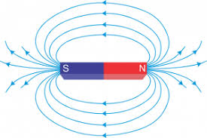
15.2 แรงแม่เหล็ก
  ยกตัวอย่างสถานการณ์ เช่น แรงแม่เหล็กที่กระทำระหว่างขั้วแม่เหล็ก แรงแม่เหล็กระหว่างขั้วแม่เหล็กกับสารแม่เหล็ก
  นอกจากสถานการณ์ข้างต้นแล้วมีกรณีอื่นอีกหรือไม่ที่ทำ ให้เกิดแรงแม่เหล็ก

Slide 3
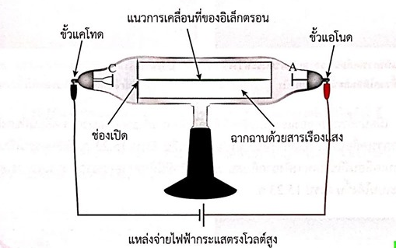
15.2.1 แรงแม่เหล็กกระทำ ต่ออนุภาคที่มีประจุไฟฟ้า
เมื่ออนุภาคที่มีประจุไฟอยู่ในสนามไฟฟ้า จะเกิดแรงไฟกระทำต่ออนุภาคที่มีประจุไฟฟ้านั้น
หากอนุภาคที่มีประจุไฟฟ้าเคลื่อนที่ในสนามแม่เหล็ก จะเกิดแรงแม่เหล็กกระทำต่ออนุภาคนั้น
หลอดรังสีแคโทดเป็นหลอดสุญญากาศชนิดหนึ่ง ประกอบด้วยขั้วแคโทดและขั้วแอโนด สำหรับ
ต่อเข้ากับขั้วลบและขั้วบวกของแหล่งจ่ายไฟฟ้ากระแสตรงโวลต์สูง ตามลำดับดังรูป
เมื่อต่อแหล่งจ่ายไฟฟ้ากระแสตรงโวลต์สูงเข้ากับขั้วแคโทดและแอโนด ทำให้อิเล็กตรอนหลุดจากแผ่นแคโทด C เคลื่อนที่ผ่านฉากที่ฉาบด้วยสารเรืองแสง (phosphor) ไปยังแผ่นแอโนด A ซึ่งมีศักย์ไฟฟ้าสูงกว่าแผ่นแคโทด C ทำให้ปรากฎเป็นแนวสว่างขึ้น เรียกว่า แนวการเคลื่อนที่ของอิเล็กตรอน
ต่อขั้วแคโทดของหลอดรังสีแคโทดเข้ากับขั้วลบ และต่อขั้วแอโนดเข้ากับขั้วบวกของแหล่งจ่ายไฟฟ้ากระแสตรงโวลต์สูง (12 000 – 15 000 โวลต์) ศึกษาต่อในกิจกรรมสาธิต

Slide 4
15.2.1 แรงแม่เหล็กกระทำ ต่ออนุภาคที่มีประจุไฟฟ้า
  กิจกรรมสาธิต การเคลื่อนที่ของอิเล็กตรอนในสนามแม่เหล็กด้วยหลอดรังสีแคโทด
  จุดประสงค์
  1. อธิบายแนวการเคลื่อนที่ของอิเล็กตรอนในสนามแม่เหล็ก
  เวลาที่ใช้ 30 นาที
  วัสดุและอุปกรณ์
  1. หลอดรังสีแคโทด 1 หลอด
  2. แหล่งจ่ายไฟฟ้ากระแสตรงโวลต์สูง 1 ชุด
  3. แม่เหล็ก 1 อัน
  4. สายไฟ 2 เส้น

Slide 5
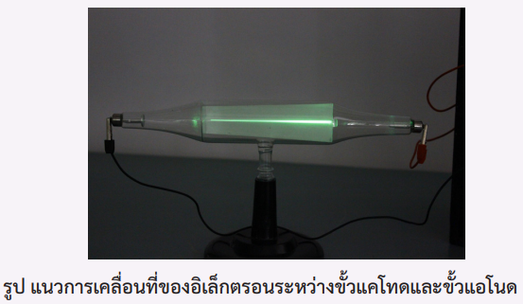
  กิจกรรมสาธิต การเคลื่อนที่ของอิเล็กตรอนในสนามแม่เหล็กด้วยหลอดรังสีแคโทด
  ตัวอย่างผลการทำกิจกรรม
  1. เมื่อหลอดรังสีแคโทดทำงาน จะเห็นแนวการเคลื่อนที่ของอิเล็กตรอน หรือแนวสว่างเป็นเส้นตรงเกิดขึ้นระหว่างขั้วแคโทดและขั้วแอโนด ดังรูป
  2. เมื่อนำขั้วเหนือของแม่เหล็กเข้าใกล้แนวสว่าง แนวการเคลื่อนที่ของอิเล็กตรอนจะเบนไปจากแนวเดิม ถ้าสลับขั้วเป็นขั้วใต้แนวสว่างจะเบนไปเช่นกัน แต่จะเบนในทิศทางตรงข้ามกัน จากนั้นให้นำ ขั้วเหนือของแม่เหล็กเข้าใกล้แนวการเคลื่อนที่ของอิเล็กตรอน ในลักษณะที่ สนามแม่เหล็กมีทิศตั้งฉากกับแนวการเคลื่อนที่ของอิเล็กตรอนและมีทิศทางชี้เข้า

Slide 6
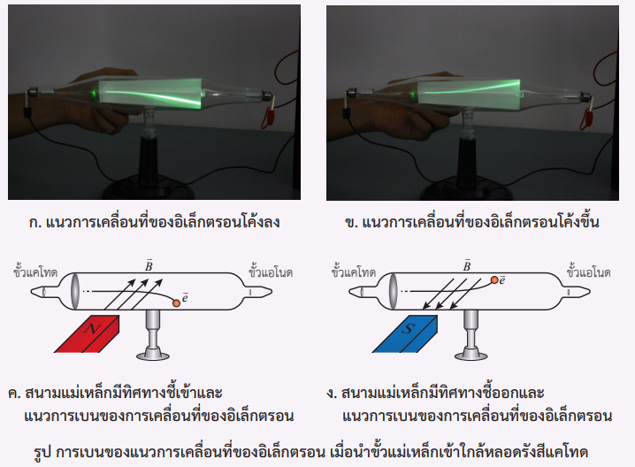
  กิจกรรมสาธิต การเคลื่อนที่ของอิเล็กตรอนในสนามแม่เหล็กด้วยหลอดรังสีแคโทด
  ตัวอย่างผลการทำกิจกรรม
  สังเกตว่า แนวการเคลื่อนที่ของอิเล็กตรอนจะเบนโค้งลง ดังรูป ก. จากนั้นสลับขั้วแม่เหล็กเป็นขั้วใต้ เข้าใกล้แนวการเคลื่อนที่ของอิเล็กตรอน สนามแม่เหล็กมีทิศทางตั้งฉากกับแนวการเคลื่อนที่ ของอิเล็กตรอนและ มีทิศทางชี้ออก แนวการเคลื่อนที่ของอิเล็กตรอนจะเบนโค้งขึ้น ดังรูป ข

Slide 7
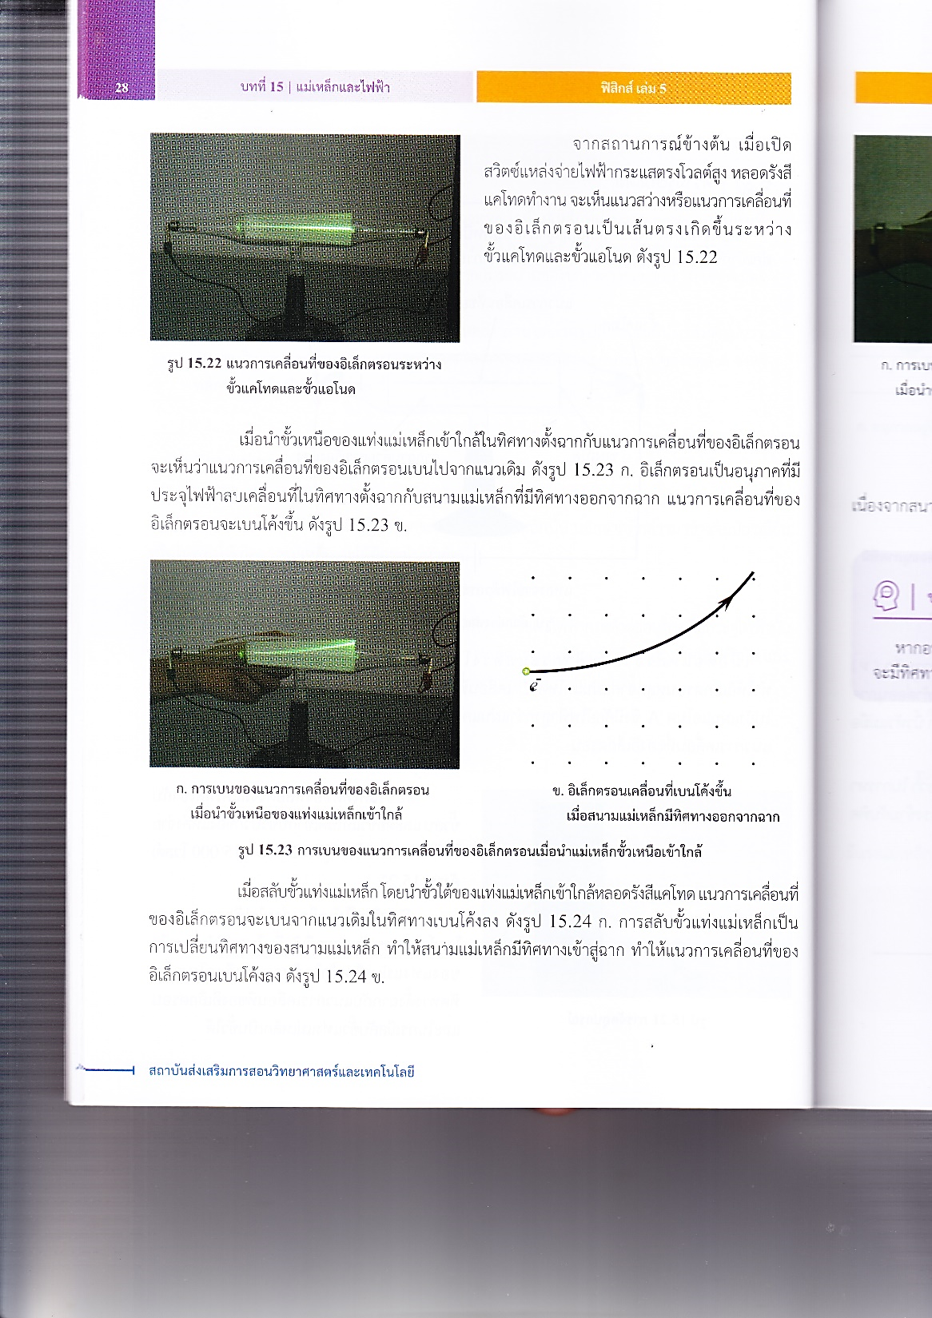
  15.2.1 แรงแม่เหล็กกระทำ ต่ออนุภาคที่มีประจุไฟฟ้า
  หากอนุภาคที่มีประจุไฟฟ้าเคลื่อนที่ในบริเวณที่มีและไม่มีสนามแม่เหล็กจะมีแรงกระทำต่ออนุภาคหรือไม่ อย่างไร
  ลักษณะการเคลื่อนที่ของอนุภาคเป็นอย่างไร

Slide 8
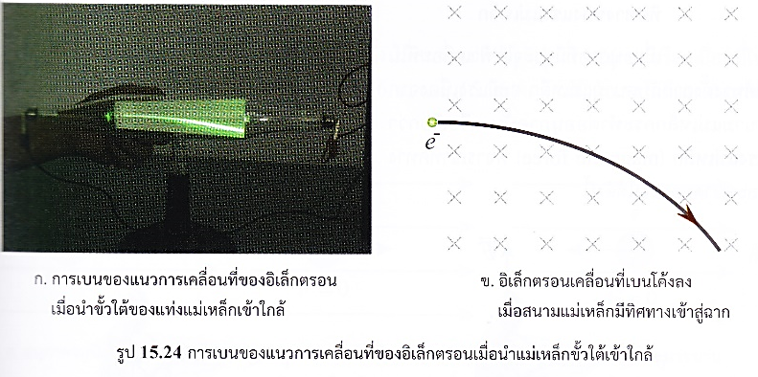
  15.2.1 แรงแม่เหล็กกระทำ ต่ออนุภาคที่มีประจุไฟฟ้า
  สรุปได้ว่า การเคลื่อนที่ของอิเล็กตรอนเบนจากแนวเดิม แสดงว่ามีแรงกระทำ ต่ออิเล็กตรอน โดยแรงนี้เป็นแรงเนื่องจากสนามแม่เหล็กกระทำ ต่ออนุภาคที่ มีประจุไฟฟ้า เรียกว่า แรงแม่เหล็ก

Slide 9
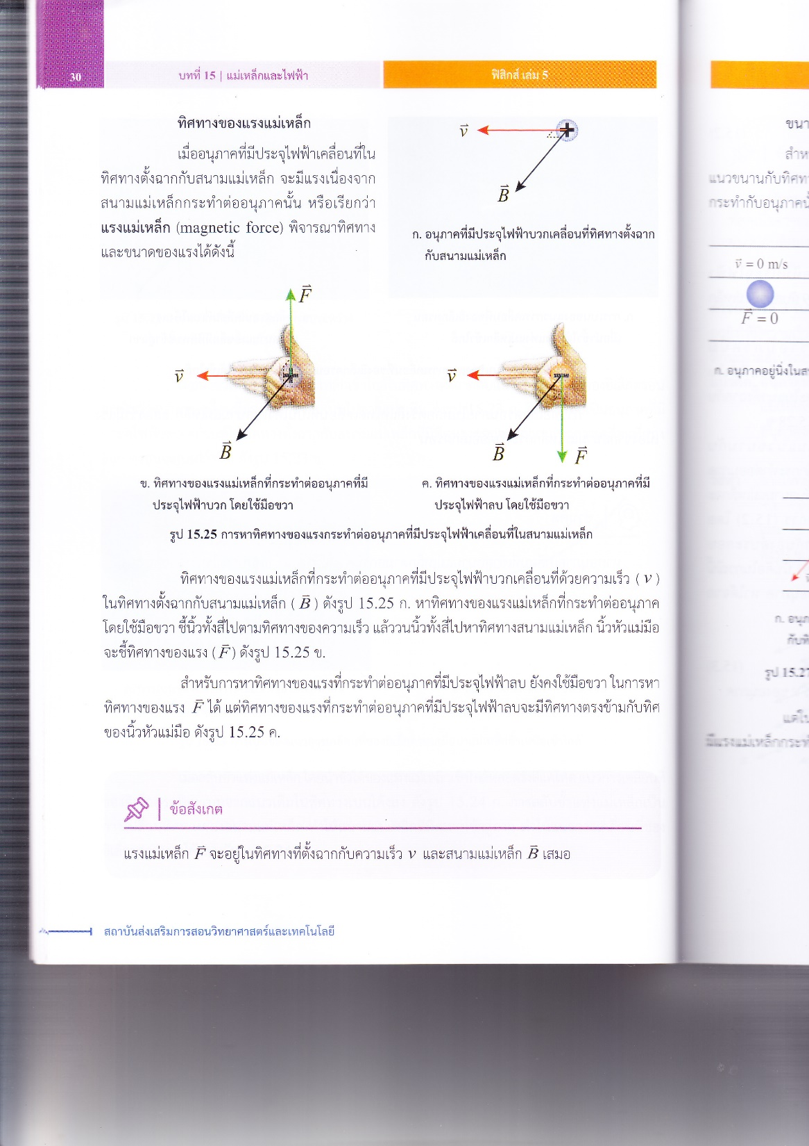
  15.2.1 แรงแม่เหล็กกระทำ ต่ออนุภาคที่มีประจุไฟฟ้า
  หากอนุภาคเคลื่อนที่เข้าสู่สนามแม่เหล็กตามสถานการณ์ข้างต้น แต่มีประจุไฟฟ้าบวก อนุภาคจะมีทิศทางการเคลื่อนที่เป็นอย่างไร
  แนวคำตอบ การเคลื่อนที่ของอนุภาคที่มีประจุไฟฟ้าบวก จะเบนในทิศทางตรงข้ามกับแนวการ เคลื่อนที่ของอิเล็กตรอน
  ครูยกสถานการณ์ประจุไฟฟ้าบวกเคลื่อนที่ในทิศทางตั้งฉากกับสนามแม่เหล็ก แล้วให้นักเรียนเขียน เวกเตอร์ความเร็วของประจุบวก และสนามแม่เหล็ก แล้วเขียนเวกเตอร์แทนแรงกระทำ
ถามว่า ขนาดของแรงที่กระทำ ต่ออนุภาคที่มีประจุไฟฟ้าในสนามแม่เหล็ก ขึ้นอยู่กับปริมาณใดบ้าง

Slide 10
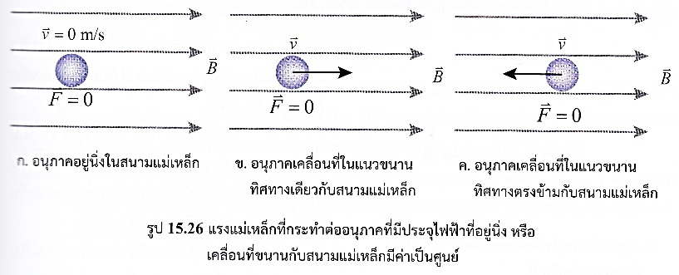
  15.2.1 แรงแม่เหล็กกระทำ ต่ออนุภาคที่มีประจุไฟฟ้า
  สรุปได้ว่า กรณีอนุภาคที่มีประจุไฟฟ้าอยู่นิ่งหรือเคลื่อนที่ในทิศทางขนานกับทิศทางของสนามแม่เหล็ก แรงกระทำต่ออนุภาคที่มีประจุไฟฟ้ามีขนาดเป็นศูนย์ดังรูป 15.26

Slide 11

  15.2.1 แรงแม่เหล็กกระทำ ต่ออนุภาคที่มีประจุไฟฟ้า
  กรณีทิศทางของความเร็วตั้งฉากกับทิศทางของสนามแม่เหล็ก ดังรูป 15.27 ขนาดของแรง หาได้จากสมการ F = qvB

Slide 12
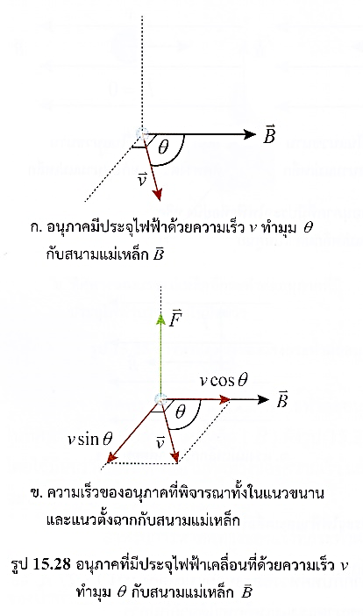

  15.2.1 แรงแม่เหล็กกระทำ ต่ออนุภาคที่มีประจุไฟฟ้า
  กรณีอนุภาคเคลื่อนที่ในทิศทางไม่ตั้งฉากกับทิศทางของสนามแม่เหล็ก ดังรูป 15.28 ขนาดของแรง หาได้จากสมการ
  F = q(vsin$θ$)B
  หรือ F = qvBsin$θ$

Slide 13
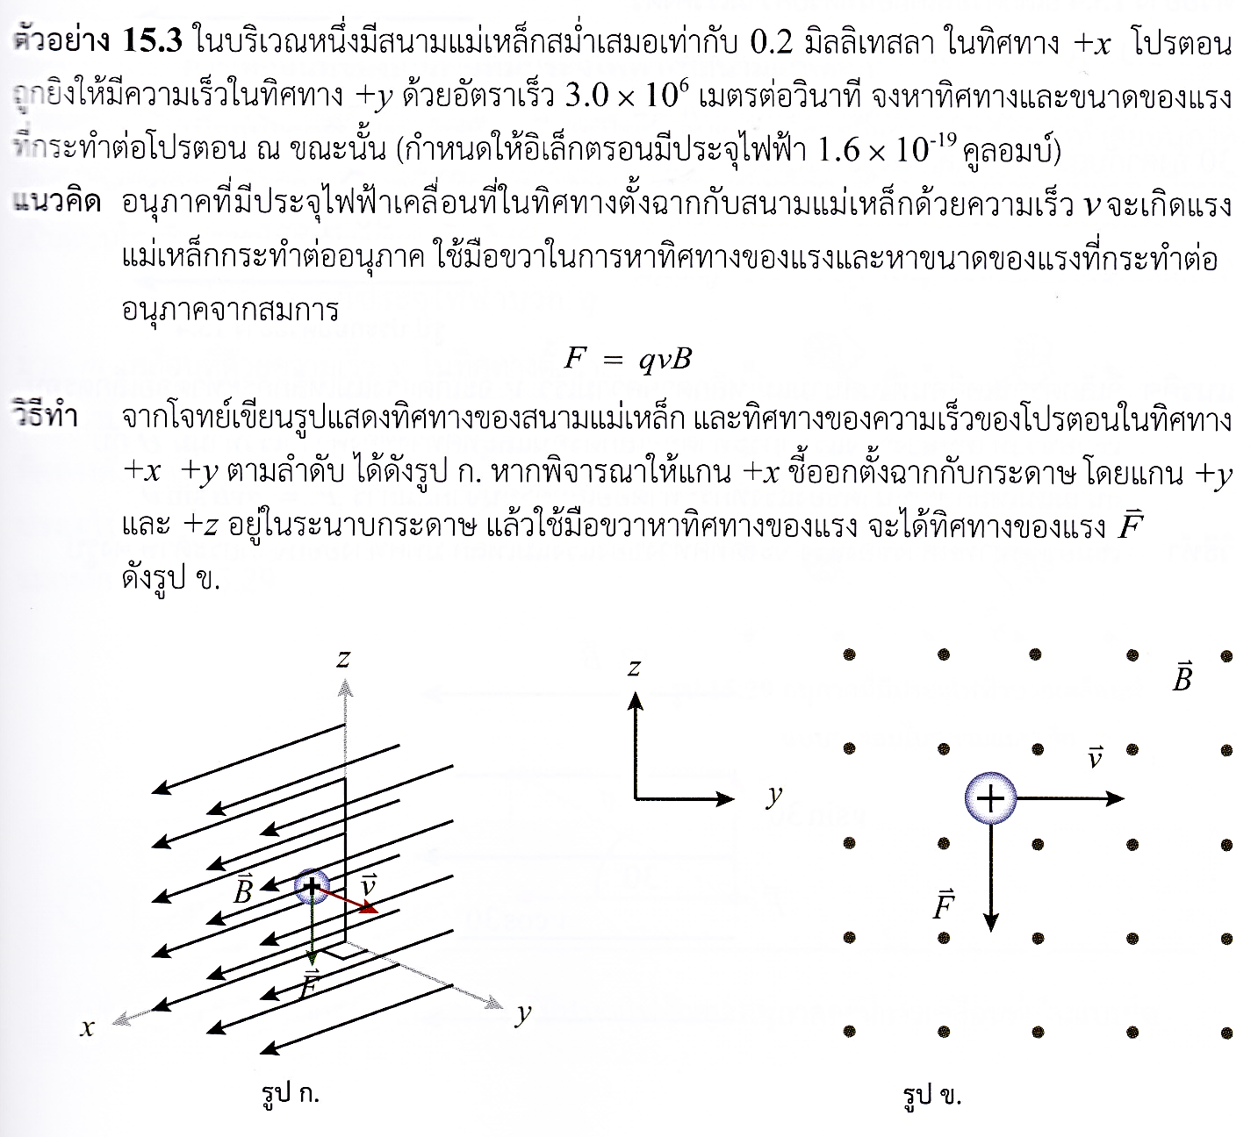
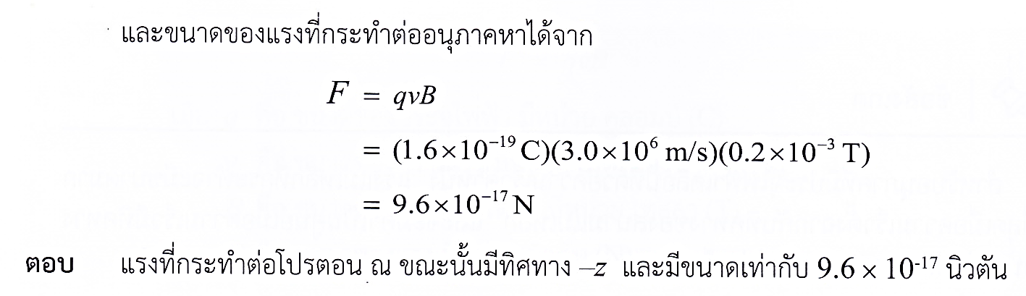
  15.2.1 แรงแม่เหล็กกระทำ ต่ออนุภาคที่มีประจุไฟฟ้า

Slide 14

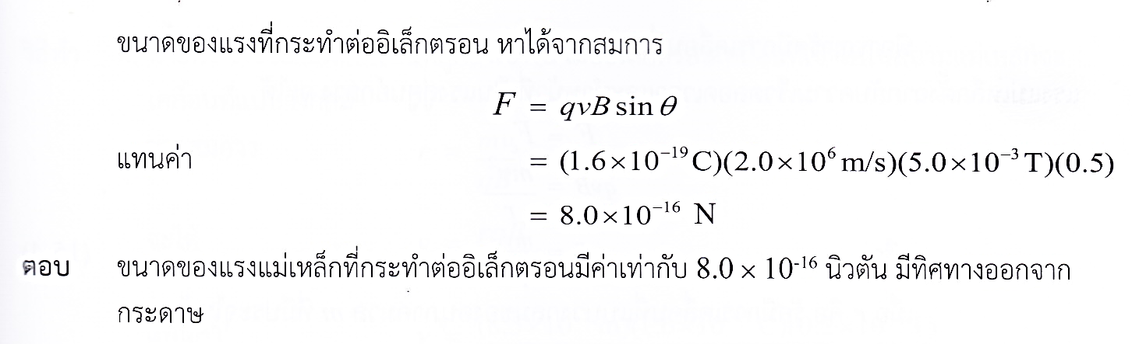
  15.2.1 แรงแม่เหล็กกระทำ ต่ออนุภาคที่มีประจุไฟฟ้า

Slide 15
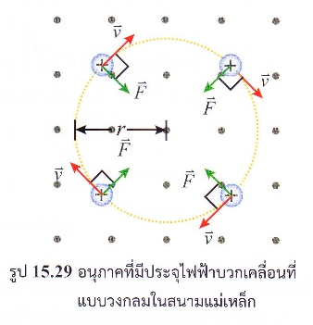
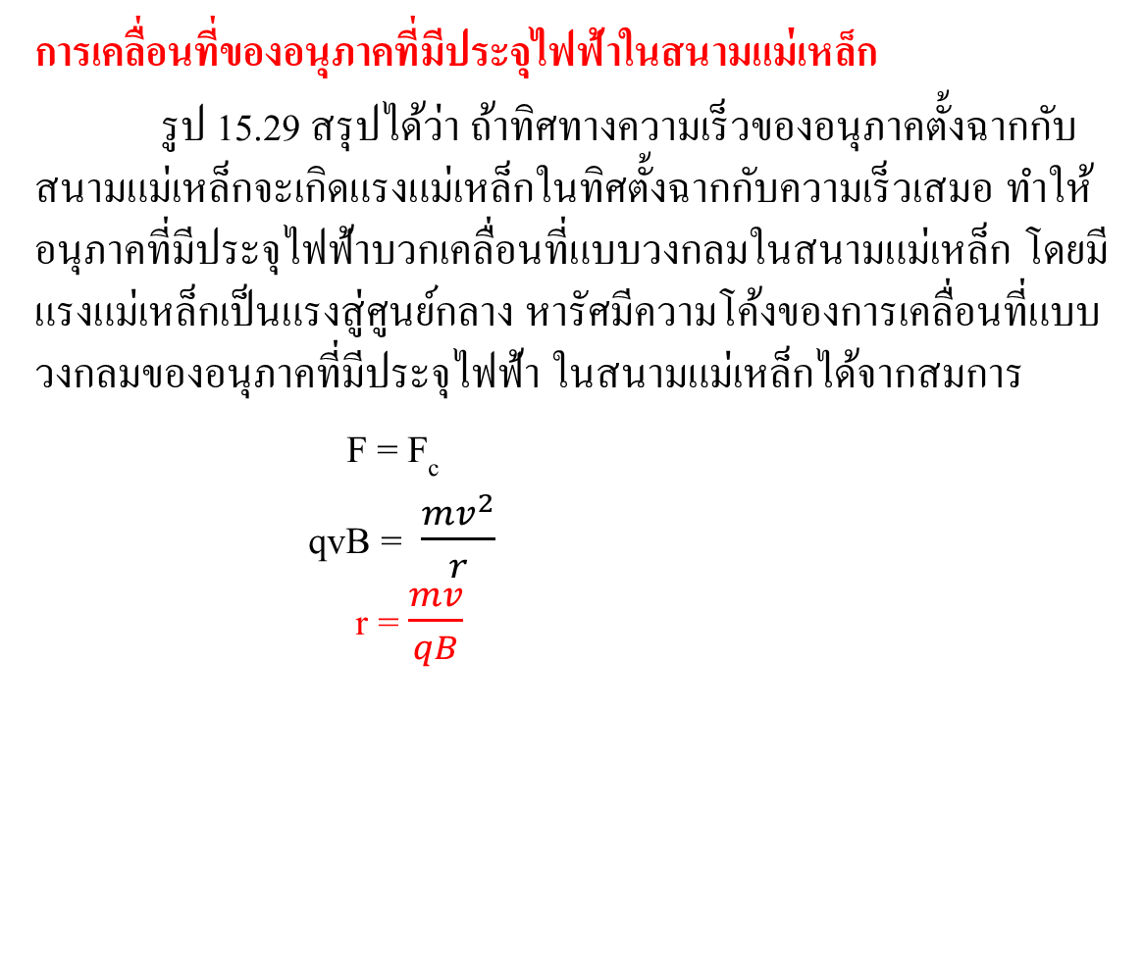
  15.2.1 แรงแม่เหล็กกระทำ ต่ออนุภาคที่มีประจุไฟฟ้า
  การเคลื่อนที่ของอนุภาคที่มีประจุไฟฟ้าในสนามแม่เหล็ก
  รูป 15.29 สรุปได้ว่า ถ้าทิศทางความเร็วของอนุภาคตั้งฉากกับสนามแม่เหล็กจะเกิดแรงแม่เหล็กในทิศตั้งฉากกับความเร็วเสมอ ทำให้อนุภาคที่มีประจุไฟฟ้าบวกเคลื่อนที่แบบวงกลมในสนามแม่เหล็ก โดยมีแรงแม่เหล็กเป็นแรงสู่ศูนย์กลาง หารัศมีความโค้งของการเคลื่อนที่แบบวงกลมของอนุภาคที่มีประจุไฟฟ้า ในสนามแม่เหล็กได้จากสมการ
  F = F_{c}
  qvB = $\frac{{mv}^{2}}{r}$
  r = $\frac{mv}{qB}$
  จากรูป 15.29 หากอนุภาคที่เคลื่อนที่มีประจุไฟฟ้าเป็นประจุลบ อนุภาคจะมีการเคลื่อนที่เป็นแบบใด
  แนวคำตอบ อนุภาคจะเคลื่อนที่แบบวงกลมในทิศทางตรงข้ามกับประจุบวก

Slide 16
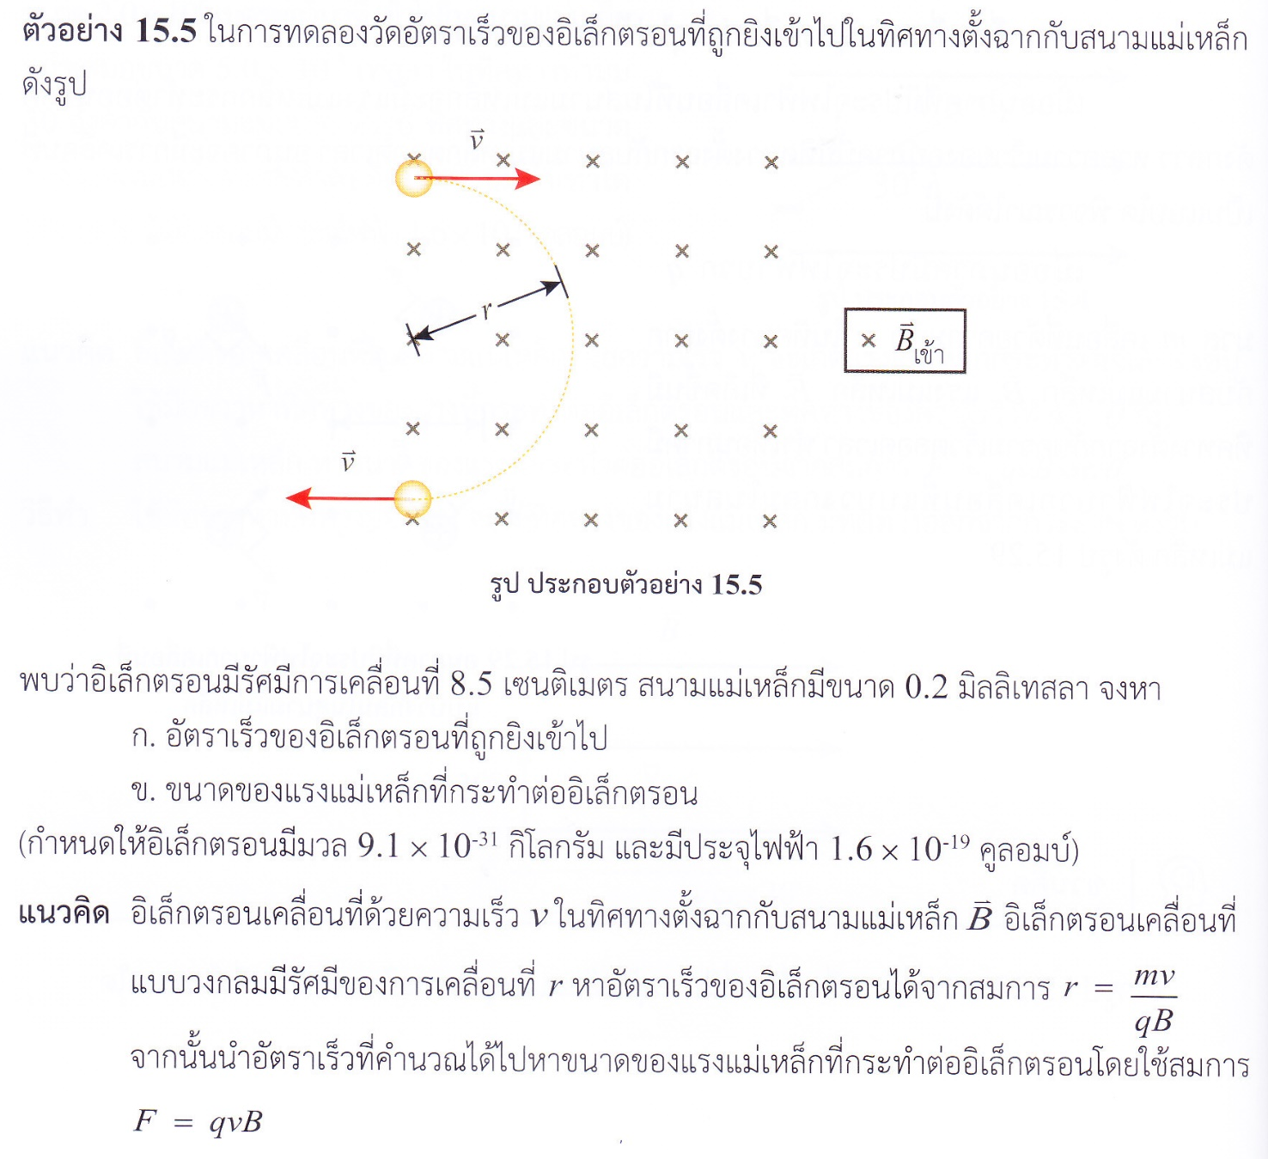
  15.2.1 แรงแม่เหล็กกระทำ ต่ออนุภาคที่มีประจุไฟฟ้า
  การเคลื่อนที่ของอนุภาคที่มีประจุไฟฟ้าในสนามแม่เหล็ก

Slide 17
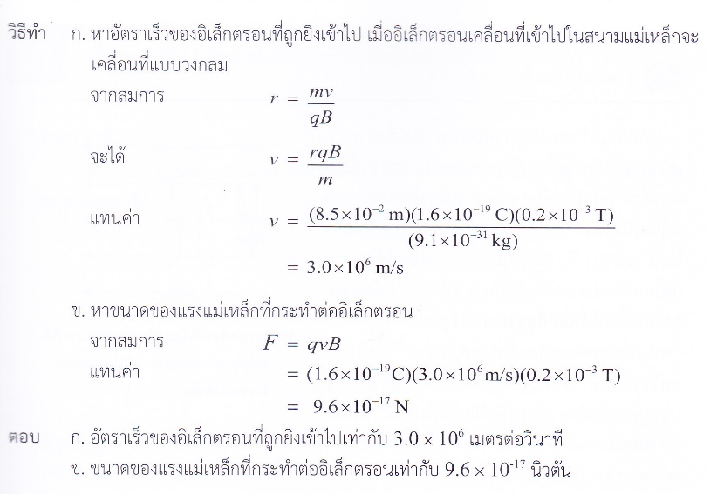
  15.2.1 แรงแม่เหล็กกระทำ ต่ออนุภาคที่มีประจุไฟฟ้า
  การเคลื่อนที่ของอนุภาคที่มีประจุไฟฟ้าในสนามแม่เหล็ก

Slide 18
  15.2.2 แรงแม่เหล็กกระทำ ต่อลวดตัวนำ ที่มีกระแสไฟฟ้าผ่าน
  กระแสไฟฟ้าในลวดตัวนำเกิดจากการเคลื่อนที่ของอิเล็กตรอนอิสระ ถ้านำลวดตัวนำ ที่มีกระแสไฟฟ้าไปไว้ในสนามแม่เหล็กจะเกิดแรงกระทำต่อลวดตัวนำนั้น หรือไม่ อย่างไร
  กิจกรรม 15.2 แรงกระทำต่อลวดตัวนำที่อยู่ในสนามแม่เหล็กขณะมีกระแสไฟฟ้าผ่าน
  จุดประสงค์
  1. สังเกตและอธิบายแรงกระทำต่อลวดตัวนำเส้นตรงที่มีกระแสไฟฟ้าผ่านและอยู่ในสนามแม่เหล็ก
  เวลาที่ใช้ 50 นาที
  วัสดุและอุปกรณ์
  1. แท่งแม่เหล็กขั้วข้าง 2 อัน
  2. ลวดตัวนำ ตรง 3 เส้น
  3. ฐานรองรับรูปตัวยู 1 อัน
  4. เข็มทิศ 1 อัน
  5. สายไฟ 2 เส้น
  6. แบตเตอรี่ขนาด 1.5 โวลต์ 4 ก้อนพร้อมกระบะ 1 ชุด
  7. สวิตซ์ 1 อัน

Slide 19
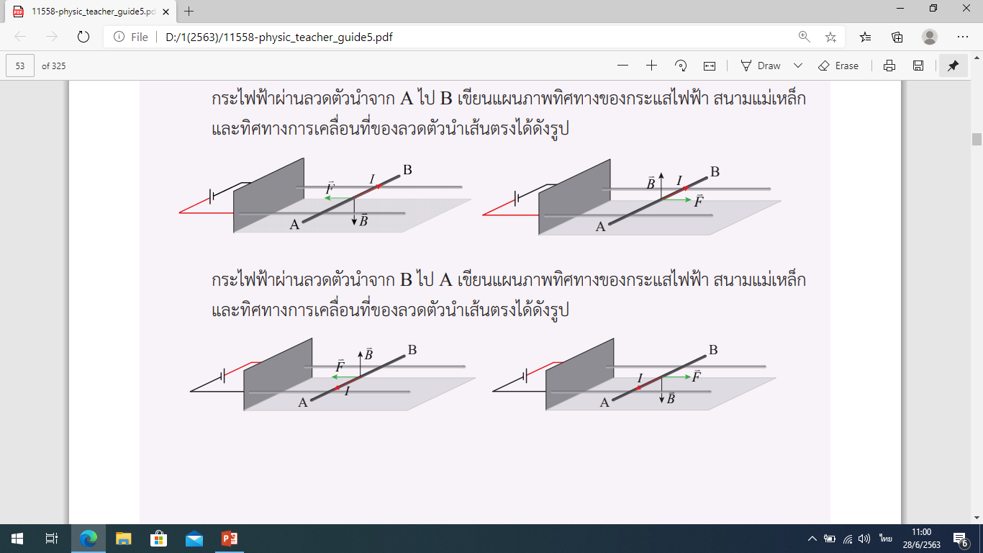
  กิจกรรม 15.2 แรงกระทำต่อลวดตัวนำที่อยู่ในสนามแม่เหล็กขณะมีกระแสไฟฟ้าผ่าน
  ตัวอย่างผลการทำกิจกรรม กระไฟฟ้าผ่านลวดตัวนำ จาก A ไป B เขียนแผนภาพทิศทางของกระแสไฟฟ้า สนามแม่เหล็ก และทิศทางการเคลื่อนที่ของลวดตัวนำ เส้นตรงได้ดังรูป
  กระไฟฟ้าผ่านลวดตัวนำ จาก B ไป A เขียนแผนภาพทิศทางของกระแสไฟฟ้า สนามแม่เหล็ก และทิศทางการเคลื่อนที่ของลวดตัวนำ เส้นตรงได้ดังรูป

Slide 20
  กิจกรรม 15.2 แรงกระทำต่อลวดตัวนำที่อยู่ในสนามแม่เหล็กขณะมีกระแสไฟฟ้าผ่าน
  คำถามท้ายกิจกรรม
  □ กระแสไฟฟ้าผ่านลวดตัวนำเส้นตรงมีทิศทางจาก B ไป A สนามแม่เหล็กมีทิศทางชี้ลง ลวดตัวนำเส้นตรงเคลื่อนที่ไปทางใด
  แนวคำตอบ ลวดตัวนำเส้นตรงเคลื่อนที่ออกจากแม่เหล็กรูปตัวยู
  □ กระแสไฟฟ้าผ่านลวดตัวนำ เส้นตรงมีทิศทางจาก A ไป B สนามแม่เหล็กมีทิศทางชี้ลง ลวดตัวนำเส้นตรงเคลื่อนที่ไปทางใด
  แนวคำตอบ ลวดตัวนำเส้นตรงเคลื่อนที่เข้าหาแม่เหล็กรูปตัวยู
  □ ทิศทางของกระแสไฟฟ้ามีผลต่อการเคลื่อนที่ของลวดตัวนำเส้นตรงหรือไม่ อย่างไร
  แนวคำตอบ มีผล เพราะ เมื่อกลับทิศทางของกระแสไฟฟ้า การเคลื่อนที่ของลวดตัวนำเส้นตรง จะมีทิศทางตรงข้าม
  □ เมื่อกลับขั้วของแม่เหล็กรูปตัวยูสนามแม่เหล็กมีทิศทางไปทางใด ลวดตัวนำเคลื่อนที่อย่างไรเมื่อเทียบกับตอนแรก
  แนวคำตอบ เมื่อกลับขั้วของแม่เหล็กรูปตัวยูสนามแม่เหล็กมีทิศทางตรงข้ามกับทิศทางเดิม มีผลทำให้ลวดตัวนำ เส้นตรงเคลื่อนที่ในทิศทางตรงข้ามกับตอนแรก

Slide 21
  กิจกรรม 15.2 แรงกระทำต่อลวดตัวนำที่อยู่ในสนามแม่เหล็กขณะมีกระแสไฟฟ้าผ่าน
  คำถามท้ายกิจกรรม
  □ ทิศทางของสนามแม่เหล็กมีผลต่อการเคลื่อนที่ของลวดตัวนำ เส้นตรงที่มีกระแสไฟฟ้าผ่านหรือไม่ อย่างไร
  แนวคำตอบ มีผล เพราะ เมื่อกลับทิศทางของสนามแม่เหล็ก การเคลื่อนที่ของลวดตัวนำ เส้นตรง จะมีทิศทางตรงข้าม
  □ เพราะเหตุใด เมื่อกระแสไฟฟ้าผ่านลวดตัวนำ เส้นตรงจึงเคลื่อนที่ได้
  แนวคำตอบ เพราะมีแรงแม่เหล็กกระทำ กับลวดตัวนำ เมื่อมีกระแสไฟฟ้าผ่านลวดตัวนำที่อยู่ในสนามแม่เหล็ก
  □ ในแต่ละกรณีลวดตัวนำ เส้นตรงเคลื่อนที่ในทิศทางที่ตั้งฉากกับทิศทางของกระแสไฟฟ้า และ ทิศทางของสนามแม่เหล็ก หรือไม่
  แนวคำตอบ ลวดตัวนำ เคลื่อนที่ในทิศทางตั้งฉากกับทิศทางของกระแสไฟฟ้าและทิศทางของสนามแม่เหล็ก

Slide 22
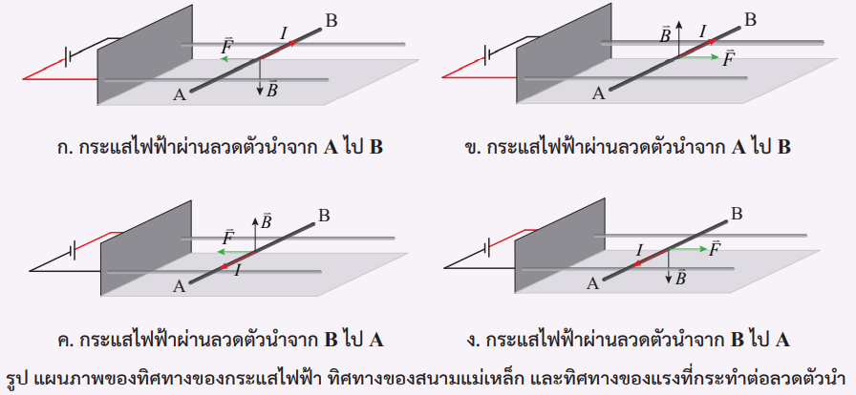
  กิจกรรม 15.2 แรงกระทำต่อลวดตัวนำที่อยู่ในสนามแม่เหล็กขณะมีกระแสไฟฟ้าผ่าน
  อภิปรายหลังการทำกิจกรรม
  สรุปได้ดังนี้ เมื่อให้กระแสไฟฟ้าผ่านลวดตัวนำ เส้นตรงที่อยู่ในสนามแม่เหล็ก จะมีแรงแม่เหล็กกระทำ ต่อลวดตัวนำ โดยทิศทางของแรงที่กระทำ กับลวดตัวนำ ขึ้นอยู่กับทิศทางของกระแสไฟฟ้าและ ทิศทางของสนามแม่เหล็ก ซึ่งหาทิศทางของแรงได้โดยใช้มือขวา ดังรูป

Slide 23
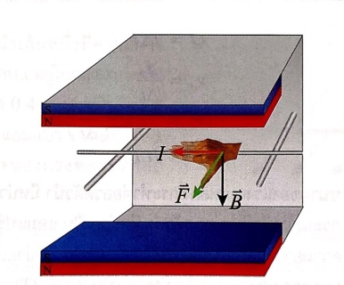

  15.2.2 แรงแม่เหล็กกระทำ ต่อลวดตัวนำ ที่มีกระแสไฟฟ้าผ่าน
  จากกิจกรรมแรงกระทำต่อลวดตัวนำที่อยู่ในสนามแม่เหล็กขณะมีกระแสไฟฟ้าผ่าน พบว่า เมื่อลวดตัวนำเส้นตรงมีกระแสไฟฟ้าผ่านขณะอยู่ในสนามแม่เหล็ก จะมีแรงแม่เหล็กกระทำต่อลวดตัวนั้น และเมื่อกลับทิศทางของกระแสไฟฟ้าหรือทิศทางของสนามแม่เหล็กพบว่าแรงกระทำจะกลับทิศทางด้วย แสดงว่าแรงที่กระทำต่อลวดตัวนำมีความสัมพันธ์กับทิศทางของกระแสไฟฟ้าและสนามแม่เหล็ก หาทิศทางของแรงได้โดยใช้มือขวาชี้นิ้วทั้งสี่ไปตามทิศทางของกระแสไฟฟ้า $I$แล้ววนนิ้วทั้งสี่ไปหาทิศทางสนามแม่เหล็ก $\overset{⃑}{B}$ นิ้วหัวแม่มือจะชี้ทิศทางของแรง $\overset{⃑}{F}$ ดังรูป 15.30
รูป 15.30 ทิศทางของกระแสไฟฟ้า สนามแม่เหล็ก และแรงกระทำต่อลวดตัวนำ

Slide 24

  15.2.2 แรงแม่เหล็กกระทำ ต่อลวดตัวนำ ที่มีกระแสไฟฟ้าผ่าน
จากแรงแม่เหล็กกระทำต่อลวดตัวนำเส้นตรงดังกล่าว พิจารณาขนาดของแรงได้ ดังนี้
- กระแสไฟฟ้าในลวดตัวนำเส้นตรงเกิดจากการเคลื่อนที่ของอิเล็กตรอนอิสระด้วยความเร็วลอยเลื่อน $v_{d}$ ดังนั้นเมื่อลวดตัวนำวางตั้งฉากกับสนามแม่เหล็กจะเกิดแรงแม่เหล็กกระทำต่ออิเล็กตรอนอิสระประจุ $e$ เหล่านี้ตามสมการ
$$F_{e}=ev_{d}B$$
เมื่อ $F_{e}$ คือ แรงแม่เหล็กกระทำต่ออิเล็กตรอนอิสระประจุ $e$
พิจารณาตลอดความยาวลวดมีอิเล็กตรอนอิสระจำนวน $N$ อนุภาคอยู่ภายในลวดตัวนำ ดังนั้นขนาดแรงลัพธ์ $F$ ที่กระทำต่อลวดตัวนำเท่ากับผลรวมแรงแม่เหล็กที่กระทำต่ออิเล็กตรอนอิสระ $N$ อนุภาค ตามสมการ
$$F = Nev_{d}B$$
แทนค่า $Q = Ne$ ในสมการนี้จะได้
$$F = Qv_{d}B$$

Slide 25
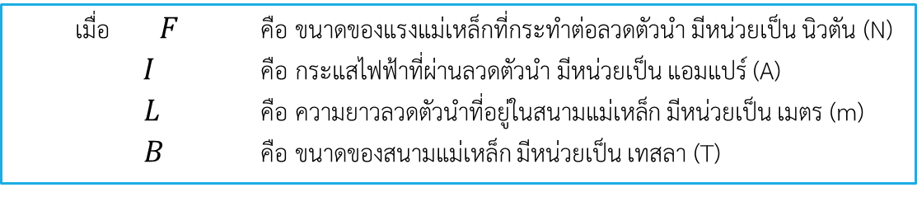
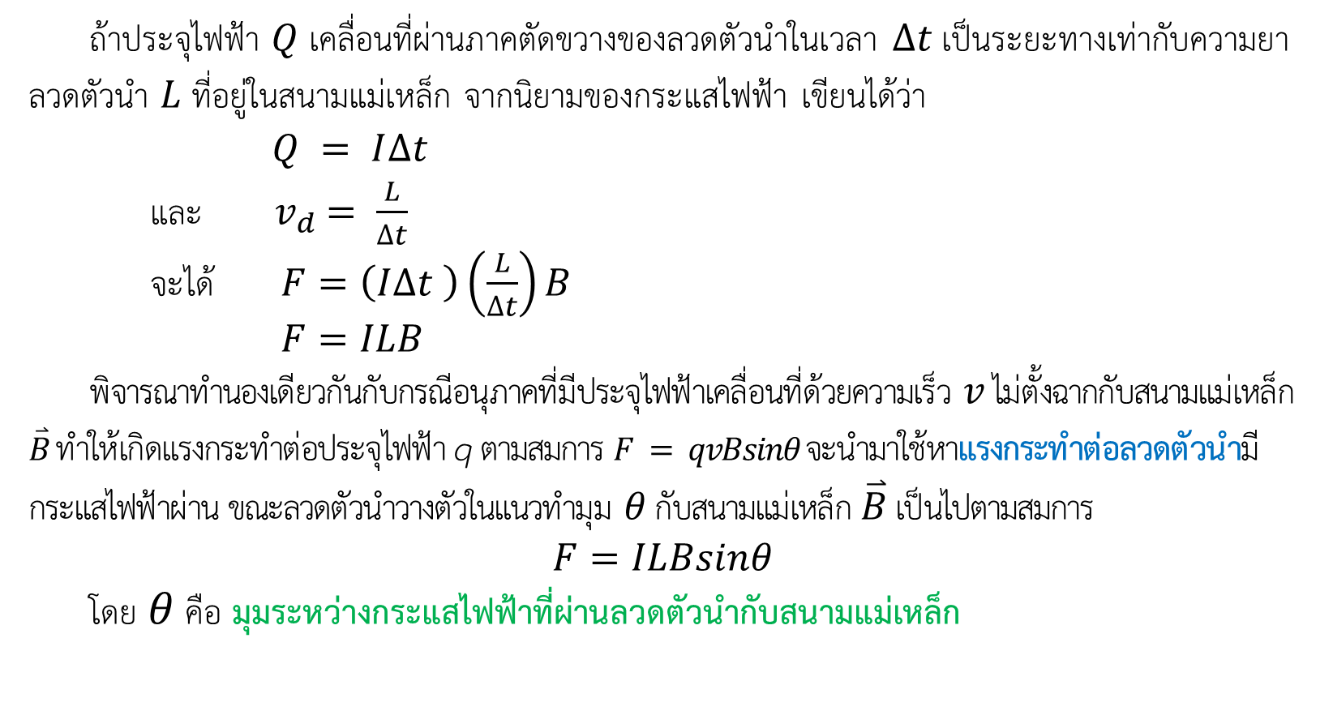
  15.2.2 แรงแม่เหล็กกระทำ ต่อลวดตัวนำ ที่มีกระแสไฟฟ้าผ่าน
ถ้าประจุไฟฟ้า $Q$ เคลื่อนที่ผ่านภาคตัดขวางของลวดตัวนำในเวลา $∆t$ เป็นระยะทางเท่ากับความยาลวดตัวนำ $L$ ที่อยู่ในสนามแม่เหล็ก จากนิยามของกระแสไฟฟ้า เขียนได้ว่า
$Q = I∆t$
และ${ v}_{d} = \frac{L}{∆t}$
จะได้ $F=\left(I∆t \right)\left(\frac{L}{∆t}\right)B$
$F=ILB$
พิจารณาทำนองเดียวกันกับกรณีอนุภาคที่มีประจุไฟฟ้าเคลื่อนที่ด้วยความเร็ว $v$ ไม่ตั้งฉากกับสนามแม่เหล็ก $\overset{⃑}{B}$ ทำให้เกิดแรงกระทำต่อประจุไฟฟ้า q ตามสมการ $F = qvBsinθ$ จะนำมาใช้หาแรงกระทำต่อลวดตัวนำมีกระแสไฟฟ้าผ่าน ขณะลวดตัวนำวางตัวในแนวทำมุม $θ$ กับสนามแม่เหล็ก $\overset{⃑}{B}$ เป็นไปตามสมการ
$$F=ILBsinθ$$
โดย$θ$ คือ มุมระหว่างกระแสไฟฟ้าที่ผ่านลวดตัวนำกับสนามแม่เหล็ก
เมื่อ $F$ คือ ขนาดของแรงแม่เหล็กที่กระทำต่อลวดตัวนำ มีหน่วยเป็น นิวตัน (N)
$I$ คือ กระแสไฟฟ้าที่ผ่านลวดตัวนำ มีหน่วยเป็น แอมแปร์ (A)
$L$ คือ ความยาวลวดตัวนำที่อยู่ในสนามแม่เหล็ก มีหน่วยเป็น เมตร (m)
$B$ คือ ขนาดของสนามแม่เหล็ก มีหน่วยเป็น เทสลา (T)

Slide 26
  15.2.3 แรงระหว่างลวดตัวนำ ที่มีกระแสไฟฟ้า
  กิจกรรมสาธิต แรงระหว่างลวดตัวนำ สองเส้นที่มีกระแสไฟฟ้าผ่าน
  จุดประสงค์
  1. อธิบายแรงกระทำ ระหว่างลวดตัวนำ เส้นตรงสองเส้นที่วางขนานและห่างกัน ขณะที่มีกระแส ไฟฟ้าผ่านจะมีแรงกระทำ ระหว่างลวดทั้งสอง
  เวลาที่ใช้ 30 นาที
  วัสดุและอุปกรณ์
  1. หม้อแปลงโวลต์ต่ำ 1 เครื่อง
  2. เครื่องชั่งกระแส 1 เครื่อง
  3. ตัวต้านทานปรับค่าได้(20 โอห์ม) 1 ตัว
  4. แอมมิเตอร์ 1 เครื่อง
  5. สายไฟ 6 เส้น

Slide 27
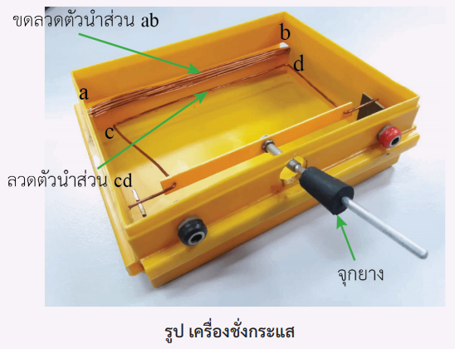
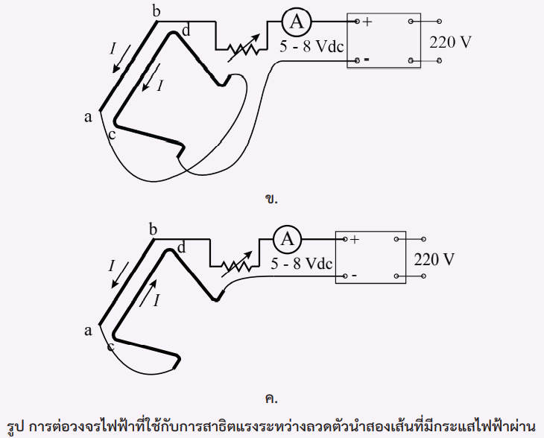
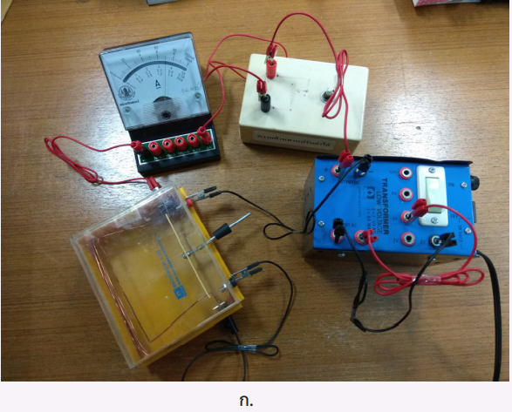
  กิจกรรมสาธิต แรงระหว่างลวดตัวนำ สองเส้นที่มีกระแสไฟฟ้าผ่าน

Slide 28
  กิจกรรมสาธิต แรงระหว่างลวดตัวนำ สองเส้นที่มีกระแสไฟฟ้าผ่าน
ผลการทำกิจกรรม
1. เมื่อกระแสไฟฟ้าผ่านขดลวดตัวนำ ab และลวดตัวนำ cd มีทิศเดียวกัน ลวด cd จะถูก ดึงดูดเข้าหาขดลวดตัวนำ ab
2. เมื่อกระแสไฟฟ้าผ่านขดลวดตัวนำ ab และลวดตัวนำ cd มีทิศตรงข้ามกัน ลวด cd จะถูก ผลักออกจากขดลวดตัวนำ ab

Slide 29
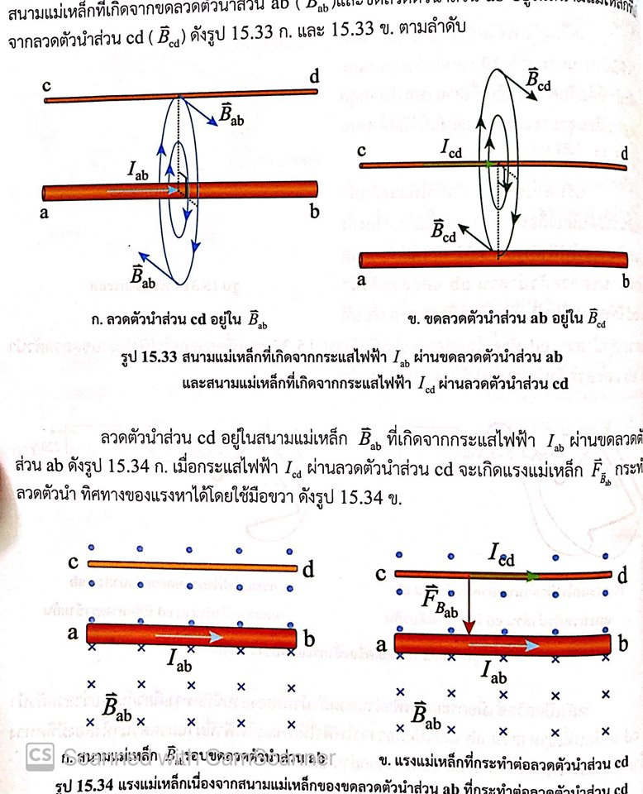
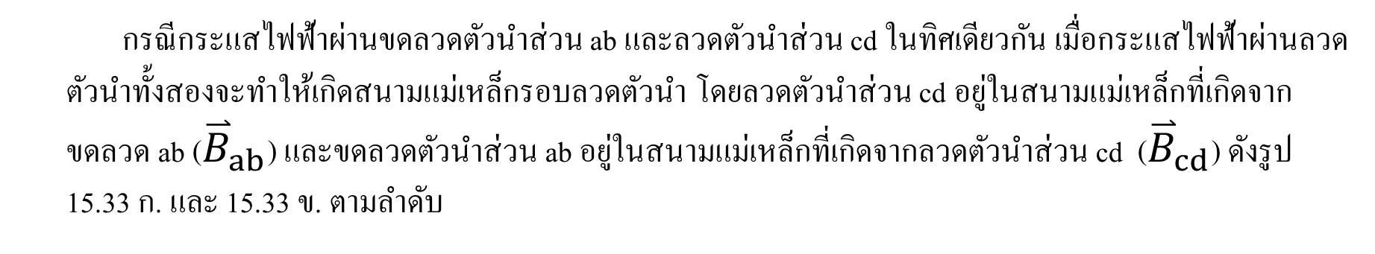
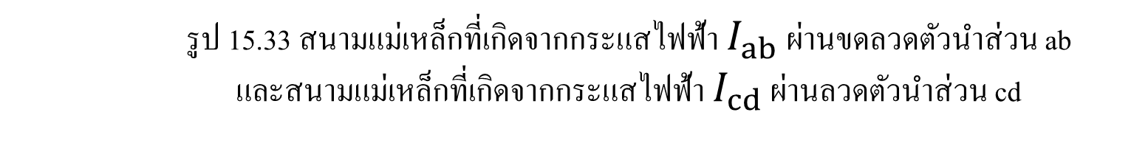
  15.2.3 แรงระหว่างลวดตัวนำ ที่มีกระแสไฟฟ้า
กรณีกระแสไฟฟ้าผ่านขดลวดตัวนำส่วน ab และลวดตัวนำส่วน cd ในทิศเดียวกัน เมื่อกระแสไฟฟ้าผ่านลวดตัวนำทั้งสองจะทำให้เกิดสนามแม่เหล็กรอบลวดตัวนำ โดยลวดตัวนำส่วน cd อยู่ในสนามแม่เหล็กที่เกิดจากขดลวด ab (${\overset{⃑}{B}}_{ab}$) และขดลวดตัวนำส่วน ab อยู่ในสนามแม่เหล็กที่เกิดจากลวดตัวนำส่วน cd (${\overset{⃑}{B}}_{cd}$) ดังรูป 15.33 ก. และ 15.33 ข. ตามลำดับ
รูป 15.33 สนามแม่เหล็กที่เกิดจากกระแสไฟฟ้า $I_{ab}$ ผ่านขดลวดตัวนำส่วน ab
และสนามแม่เหล็กที่เกิดจากกระแสไฟฟ้า $I_{cd}$ ผ่านลวดตัวนำส่วน cd

Slide 30
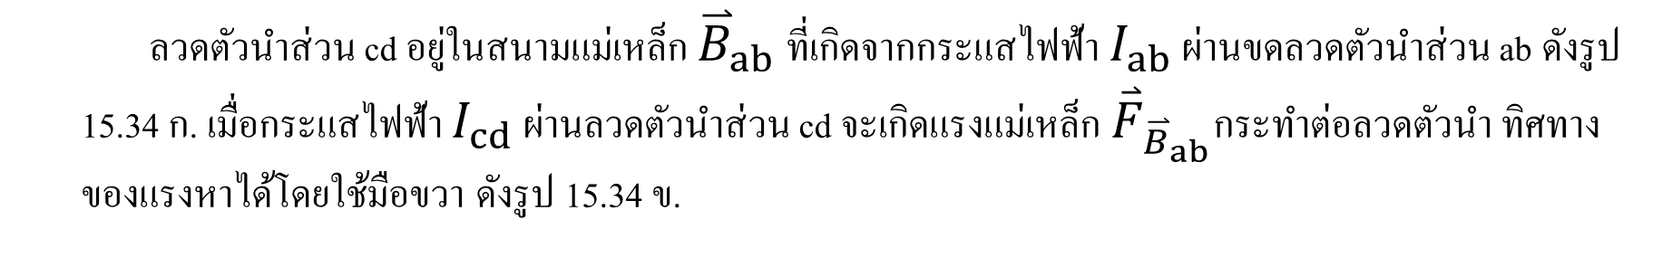
  15.2.3 แรงระหว่างลวดตัวนำ ที่มีกระแสไฟฟ้า
ลวดตัวนำส่วน cd อยู่ในสนามแม่เหล็ก ${\overset{⃑}{B}}_{ab}$ ที่เกิดจากกระแสไฟฟ้า $I_{ab}$ ผ่านขดลวดตัวนำส่วน ab ดังรูป 15.34 ก. เมื่อกระแสไฟฟ้า $I_{cd}$ ผ่านลวดตัวนำส่วน cd จะเกิดแรงแม่เหล็ก ${\overset{⃑}{F}}_{{\overset{⃑}{B}}_{ab}}$กระทำต่อลวดตัวนำ ทิศทางของแรงหาได้โดยใช้มือขวา ดังรูป 15.34 ข.
ก. สนามแม่เหล็ก ${\overset{⃑}{B}}_{ab}$ รอบขดลวดตัวนำส่วน ab ข. แรงแม่เหล็กที่กระทำต่อลวดตัวนำส่วน cd

Slide 31
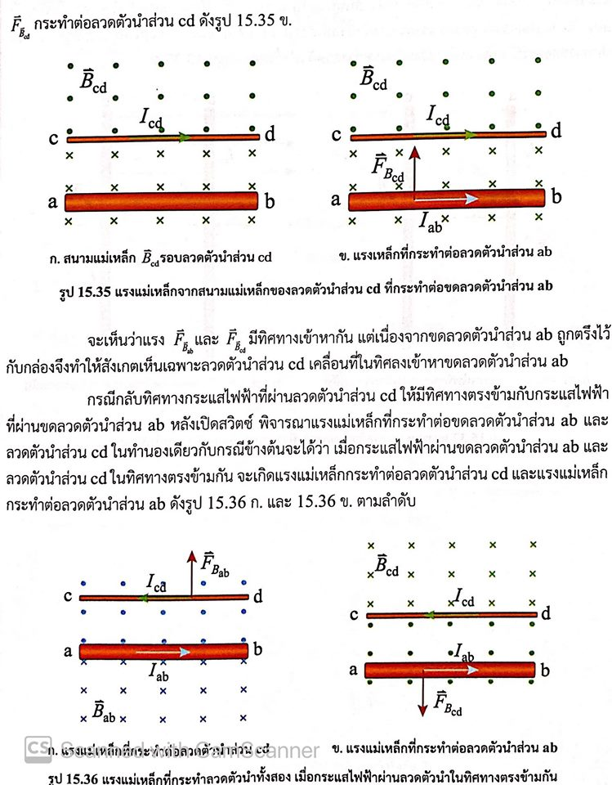
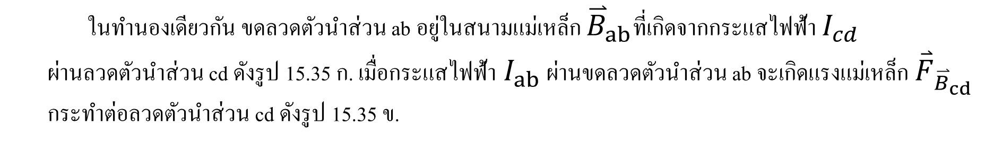

  15.2.3 แรงระหว่างลวดตัวนำ ที่มีกระแสไฟฟ้า
ในทำนองเดียวกัน ขดลวดตัวนำส่วน ab อยู่ในสนามแม่เหล็ก ${\overset{⃑}{B}}_{ab}$ที่เกิดจากกระแสไฟฟ้า $I_{cd}$
ผ่านลวดตัวนำส่วน cd ดังรูป 15.35 ก. เมื่อกระแสไฟฟ้า$I_{ab}$ ผ่านขดลวดตัวนำส่วน ab จะเกิดแรงแม่เหล็ก ${\overset{⃑}{F}}_{{\overset{⃑}{B}}_{cd}}$กระทำต่อลวดตัวนำส่วน cd ดังรูป 15.35 ข.
รูป 15.35 แรงแม่เหล็กจากสนามแม่เหล็กของลวดตัวนำส่วน cd ที่กระทำต่อขดลวดตัวนำส่วน ab
จะเห็นว่าแรง${\overset{⃑}{F}}_{{\overset{⃑}{B}}_{ab}}$ และ ${\overset{⃑}{F}}_{{\overset{⃑}{B}}_{cd}}$ มีทิศทางเข้าหากัน แต่เนื่องจากขดลวดตัวนำส่วน ab ถูกตรึงไว้กับกล่องจึงทำให้สังเกตเห็นเฉพาะลวดตัวนำส่วน cd เคลื่อนที่ในทิศลงเข้าหาขดลวดตัวนำส่วน ab

Slide 32
  15.2.3 แรงระหว่างลวดตัวนำ ที่มีกระแสไฟฟ้า
  หากมีกระแสไฟฟ้าผ่านลวดตัวนำ สองเส้นที่อยู่ใกล้กันและขนานกันจะเกิดอะไรขึ้นระหว่างลวดตัวนำทั้งสอง
  ครูใช้สถานการณ์หรืออาจสาธิตเครื่องชั่งกระแสที่ประกอบด้วยขดลวดตัวนำ และลวดตัวนำ เส้นตรง วางขนานกันหรือการสาธิตเครื่องชั่งกระแส
  กรณีที่ 1 กระแสไฟฟ้าผ่านขดลวดตัวนำ ab และลวดตัวนำ cd มีทิศทางเดียวกัน พบว่าลวด cd เคลื่อนที่เข้าหาลวด ab ครูใช้รูป 15.33 นำ อภิปรายโดยใช้ความรู้กระแสไฟฟ้าที่ผ่านลวด ab จะทำ ให้เกิด สนามแม่เหล็กขึ้นรอบลวด ab ลวด cd ซึ่งมีกระแสไฟฟ้าผ่านและอยู่ในสนามแม่เหล็กของลวด ab จึงเกิดแรงกระทำ ต่อลวด cd ทำ ให้เคลื่อนที่เข้าหาลวด ab ดังรูป 15.34 ทำนองเดียวกันกระแสไฟฟ้าที่ผ่าน ลวด cd เกิดสนามแม่เหล็กรอบลวด cd ลวด ab ซึ่งมีกระแสไฟฟ้าผ่านและจะอยู่ในสนามแม่เหล็กของลวด cd จึงเกิดแรงกระทำต่อลวด ab ด้วย ดังรูป 15.35
  จนสรุปได้ว่า ลวดตัวนำ เส้นตรงสองเส้นวางขนานกัน เมื่อมีกระแสไฟฟ้าผ่านในทิศทางเดียวกันจะมีแรงดึงดูดกัน

Slide 33
  15.2.3 แรงระหว่างลวดตัวนำ ที่มีกระแสไฟฟ้า
  กรณีที่ 2 กระแสไฟฟ้าผ่านขดลวดตัวนำ ab และลวดตัวนำ cd มีทิศทางตรงข้ามกัน พบว่าลวด cd เคลื่อนที่ออกจากลวด ab ครูนำอภิปรายเช่นเดียวกับกรณีที่ 1 แต่กรณีนี้กระแสไฟฟ้าในขดลวดทั้งสองมีทิศทางตรงข้ามกัน
  จนสรุปได้ว่า ลวดตัวนำ เส้นตรงสองเส้นวางขนานกัน เมื่อมีกระแสไฟฟ้าผ่านในทิศทางตรงข้ามกันจะมีแรงผลักกัน ดังรูป 15.36 ครูนำอภิปรายเกี่ยวกับแรงที่เกิดระหว่างลวดตัวนำ คู่ขนานที่มีกระแสไฟฟ้าผ่านเป็นแรงคู่กิริยาปฏิกิริยาระหว่างลวดทั้งสอง โดยเป็นแรงดึงดูดเมื่อกระแสไฟฟ้าผ่านลวดตัวนำ ในทิศทางเดียวกันและเป็น แรงผลักเมื่อกระแสไฟฟ้าผ่านในทิศตรงข้าม ดังรูป 15.37

Slide 34
  15.2.3 แรงระหว่างลวดตัวนำ ที่มีกระแสไฟฟ้า
กรณีกลับทิศทางกระแสไฟฟ้าที่ผ่านลวดตัวนำส่วน cd ให้มีทิศทางตรงข้ามกับกระแสไฟฟ้าที่ผ่านขดลวดตัวนำส่วน ab หลังเปิดสวิตซ์ พิจารณาแรงแม่เหล็กที่กระทำต่อขดลวดตัวนำส่วน ab และลวดตัวนำส่วน cd ในทำนองเดียวกับกรณีข้างต้นจะได้ว่า เมื่อกระแสไฟฟ้าผ่านขดลวดตัวนำส่วน ab และลวดตัวนำส่วน cd ในทิศทางตรงข้ามกัน จะเกิดแรงแม่เหล็กกระทำต่อลวดตัวนำส่วน cd และแรงแม่เหล็กกระทำต่อลวดตัวนำส่วน ab ด้งรูป 15.36 ก. และ 15.36 ข. ตามลำดับ
ก. แรงแม่เหล็กที่กระทำต่อลวดตัวนำส่วน cd ข. แรงแม่เหล็กที่กระทำต่อลวดตัวนำส่วน ab
รูป 15.36 แรงแม่เหล็กที่กระทำลวดตัวนำทั้งสอง เมื่อกระแสไฟฟ้าผ่านลวดตัวนำในทิศทางตรงข้ามกัน

Slide 35
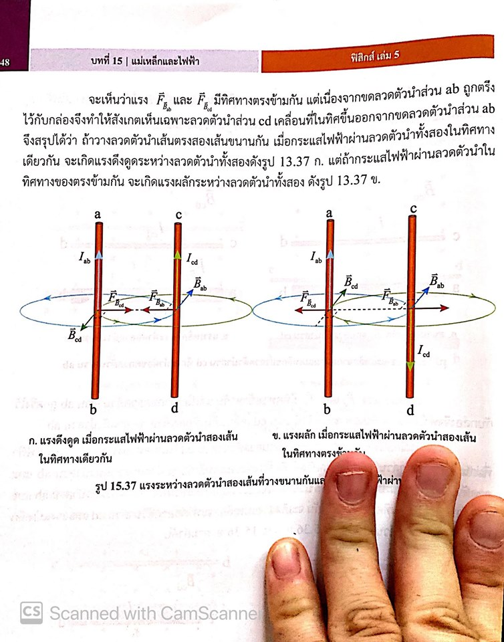
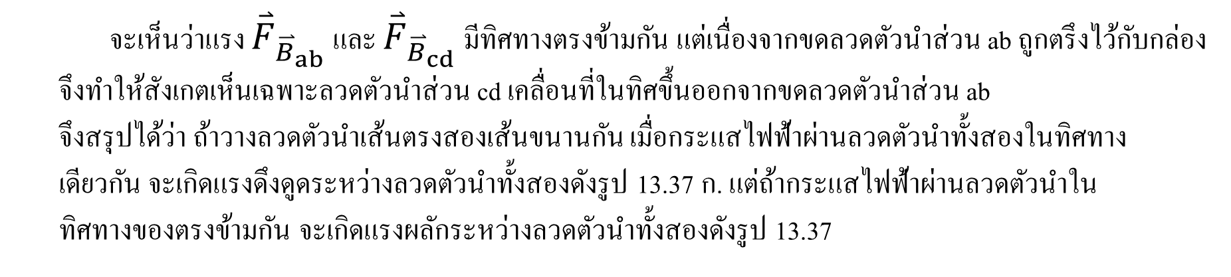
  15.2.3 แรงระหว่างลวดตัวนำ ที่มีกระแสไฟฟ้า
จะเห็นว่าแรง ${\overset{⃑}{F}}_{{\overset{⃑}{B}}_{ab}}$ และ ${\overset{⃑}{F}}_{{\overset{⃑}{B}}_{cd}}$ มีทิศทางตรงข้ามกัน แต่เนื่องจากขดลวดตัวนำส่วน ab ถูกตรึงไว้กับกล่องจึงทำให้สังเกตเห็นเฉพาะลวดตัวนำส่วน cd เคลื่อนที่ในทิศขึ้นออกจากขดลวดตัวนำส่วน ab
จึงสรุปได้ว่า ถ้าวางลวดตัวนำเส้นตรงสองเส้นขนานกัน เมื่อกระแสไฟฟ้าผ่านลวดตัวนำทั้งสองในทิศทาง
เดียวกัน จะเกิดแรงดึงดูดระหว่างลวดตัวนำทั้งสองดังรูป 13.37 ก. แต่ถ้ากระแสไฟฟ้าผ่านลวดตัวนำใน
ทิศทางของตรงข้ามกัน จะเกิดแรงผลักระหว่างลวดตัวนำทั้งสองดังรูป 13.37
ก. แรงดึงดูด เมื่อกระแสไฟฟ้าผ่านลวดตัวนำ ข. แรงผลัก เมื่อกระแสไฟฟ้าผ่านลวดตัวนำ
สองเส้นในทิศทางเดียวกัน สองเส้นในทิศทางตรงข้ามกัน
รูป 15.37 แรงระหว่างลวดตัวนำสองเส้นที่วางขนานกันและมีกระแสไฟฟ้าผ่าน

Slide 36
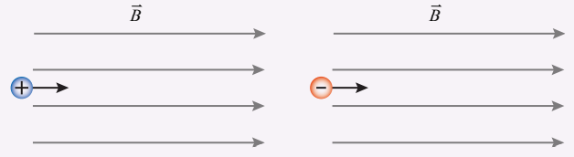
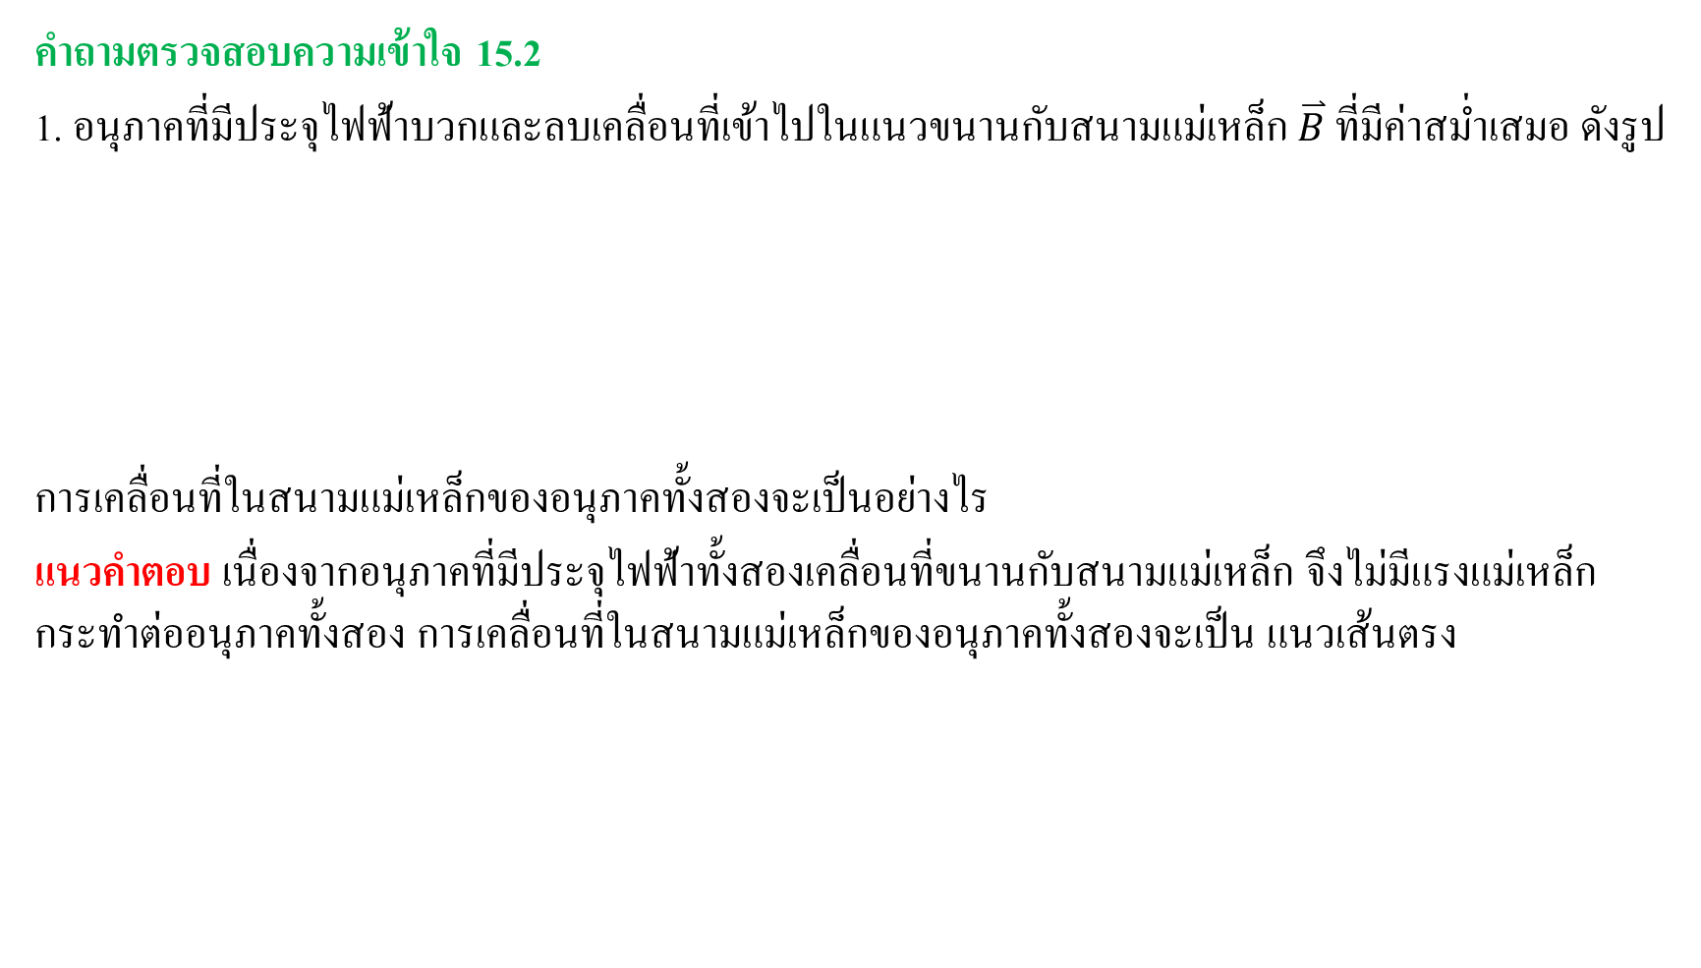
  15.2.3 แรงระหว่างลวดตัวนำ ที่มีกระแสไฟฟ้า
  คำถามตรวจสอบความเข้าใจ 15.2
  1. อนุภาคที่มีประจุไฟฟ้าบวกและลบเคลื่อนที่เข้าไปในแนวขนานกับสนามแม่เหล็ก $\overset{⃑}{B}$ ที่มีค่าสม่ำเสมอ ดังรูป
  การเคลื่อนที่ในสนามแม่เหล็กของอนุภาคทั้งสองจะเป็นอย่างไร
  แนวคำตอบ เนื่องจากอนุภาคที่มีประจุไฟฟ้าทั้งสองเคลื่อนที่ขนานกับสนามแม่เหล็ก จึงไม่มีแรงแม่เหล็กกระทำต่ออนุภาคทั้งสอง การเคลื่อนที่ในสนามแม่เหล็กของอนุภาคทั้งสองจะเป็น แนวเส้นตรง

Slide 37
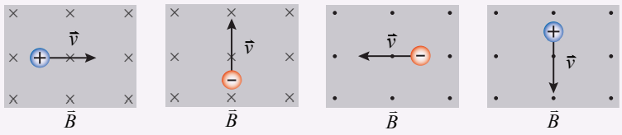
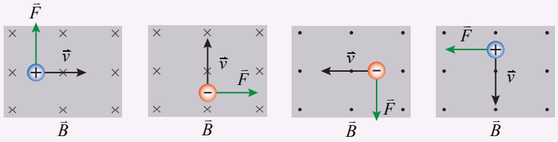

  คำถามตรวจสอบความเข้าใจ 15.2
  2. จงเขียนทิศของแรงที่กระทำ ต่อประจุที่เคลื่อนที่ในสนามแม่เหล็กจากรูปต่อไปนี้
  แนวคำตอบ ใช้มือขวาหาทิศทางของแรงที่กระทำต่อประจุได้ดังรูป โดยชี้นิ้วทั้งสี่ตามทิศทางของความเร็ว ($\overset{⃑}{v}$) แล้ววนนิ้วทั้งสี่ไปหาทิศทางของสนามแม่เหล็ก ($\overset{⃑}{B}$) นิ้วหัวแม่มือจะชี้ทิศทางของแรง ($\overset{⃑}{F}$) จะได้แรงกระทำต่ออนุภาคที่มีประจุไฟฟ้า ดังรูป

Slide 38
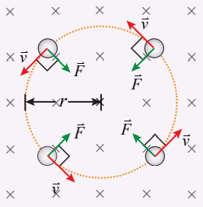
  คำถามตรวจสอบความเข้าใจ 15.2
  3. การเคลื่อนที่ของอนุภาคที่มีประจุไฟฟ้าด้วยอัตราเร็วคงตัวในสนามแม่เหล็ก ประจุไฟฟ้าจะเคลื่อนที่ เป็นวงกลมในระนาบที่ตั้งฉากกับสนามแม่เหล็กเสมอ ดังรูป
  ข้อใดกล่าวถูกต้อง
  ก. แรงแม่เหล็กมีทิศทางตั้งฉากกับสนามแม่เหล็กเสมอ
  ข. อนุภาคมีประจุไฟฟ้าเป็นลบ

Slide 39
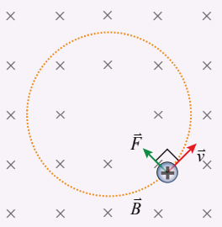
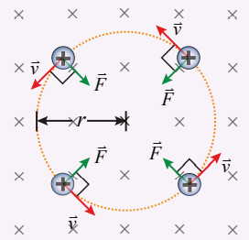
  คำถามตรวจสอบความเข้าใจ 15.2
  แนวคำตอบ
  ก. ถูกต้อง เพราะ แรงแม่เหล็กมีทิศทางตั้งฉากกับสนามแม่เหล็กและตั้งฉากกับ ความเร็วของอนุภาคเสมอ ดังรูป
  ข. ไม่ถูกต้อง เพราะเมื่อใช้มือขวาหาทิศทางของแรงที่กระทำ กับอนุภาคที่เคลื่อนที่ด้วย ความเร็ว ในสนามแม่เหล็กที่มีทิศทางดังรูป อนุภาคต้องมีประจุเป็นบวก

Slide 40
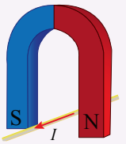
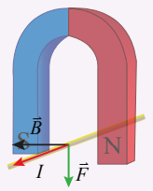
  คำถามตรวจสอบความเข้าใจ 15.2
  4. เมื่อมีกระแสไฟฟ้าผ่านลวดทองแดงที่วางตัวในแนวระดับระหว่างแท่งแม่เหล็กรูปเกือกม้า ดังรูป
  ลวดทองแดงจะเคลื่อนที่ไปในทิศใด
  แนวคำตอบ ใช้มือขวาหาทิศทางของแรงที่กระทำต่อลวดทองแดงมีทิศทางของแรง ดังรูป ทำให้ลวดทองแดง เคลื่อนที่ในทิศทางลง

Slide 41
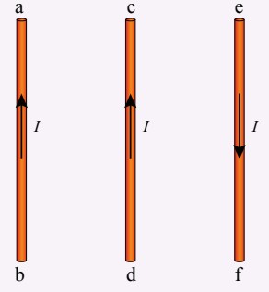
  คำถามตรวจสอบความเข้าใจ 15.2
  5. ลวดตัวนำ สามเส้น ab cd และ ef วางตัวขนานกัน โดยลวด cd อยู่กึ่งกลางระหว่าง ab และ ef และมีกระแสไฟฟ้า I ผ่านแต่ละเส้นเท่ากันโดยมีทิศทาง ดังรูป
  แรงที่กระทำต่อลวดแต่ละเส้นมีทิศทางใด
  แนวคำตอบ พิจารณาแรงที่กระทำต่อลวดแต่ละเส้น โดยใช้แนวคิดว่า ลวดตัวนำ เส้นตรงสองเส้น วางขนานกัน มีกระแสไฟฟ้าในทิศทางเดียวกันจะมีแรงดึงดูดกัน แต่ถ้ามีกระแสไฟฟ้าในทิศทาง ตรงข้ามกันจะมีแรงผลักกัน จึงเกิดแรงกระทำต่อลวดแต่ละเส้น ดังรูป

Slide 42
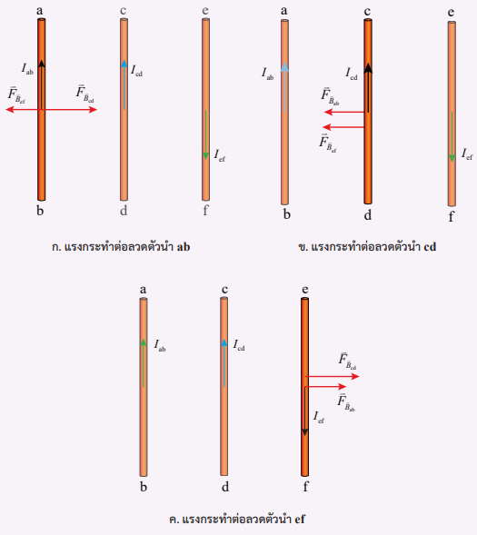
  คำถามตรวจสอบความเข้าใจ 15.2

Slide 43
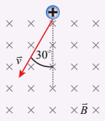
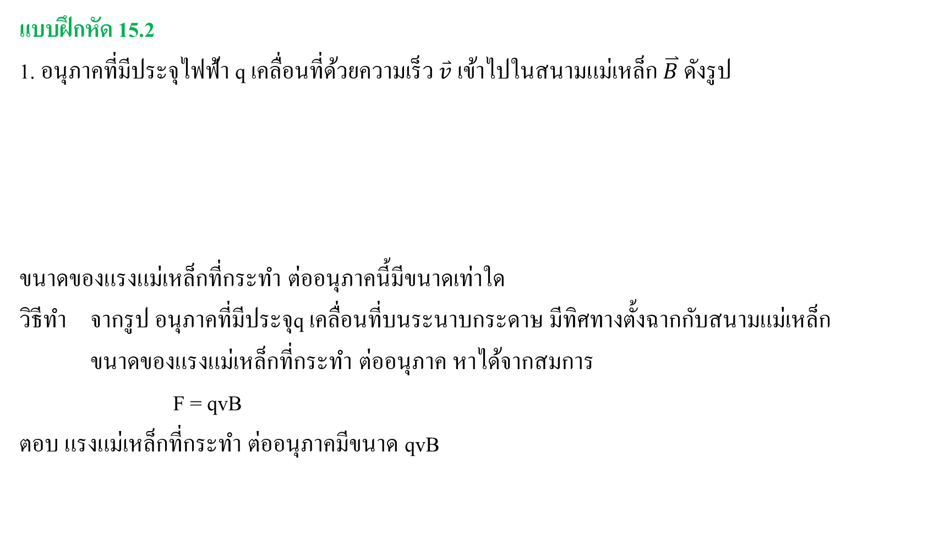
  คำถามตรวจสอบความเข้าใจ 15.2
  แบบฝึกหัด 15.2
  1. อนุภาคที่มีประจุไฟฟ้า q เคลื่อนที่ด้วยความเร็ว $\overset{⃑}{v}$ เข้าไปในสนามแม่เหล็ก $\overset{⃑}{B}$ ดังรูป
  ขนาดของแรงแม่เหล็กที่กระทำ ต่ออนุภาคนี้มีขนาดเท่าใด
  วิธีทำ จากรูป อนุภาคที่มีประจุq เคลื่อนที่บนระนาบกระดาษ มีทิศทางตั้งฉากกับสนามแม่เหล็ก
  ขนาดของแรงแม่เหล็กที่กระทำ ต่ออนุภาค หาได้จากสมการ
  F = qvB
  ตอบ แรงแม่เหล็กที่กระทำ ต่ออนุภาคมีขนาด qvB

Slide 44
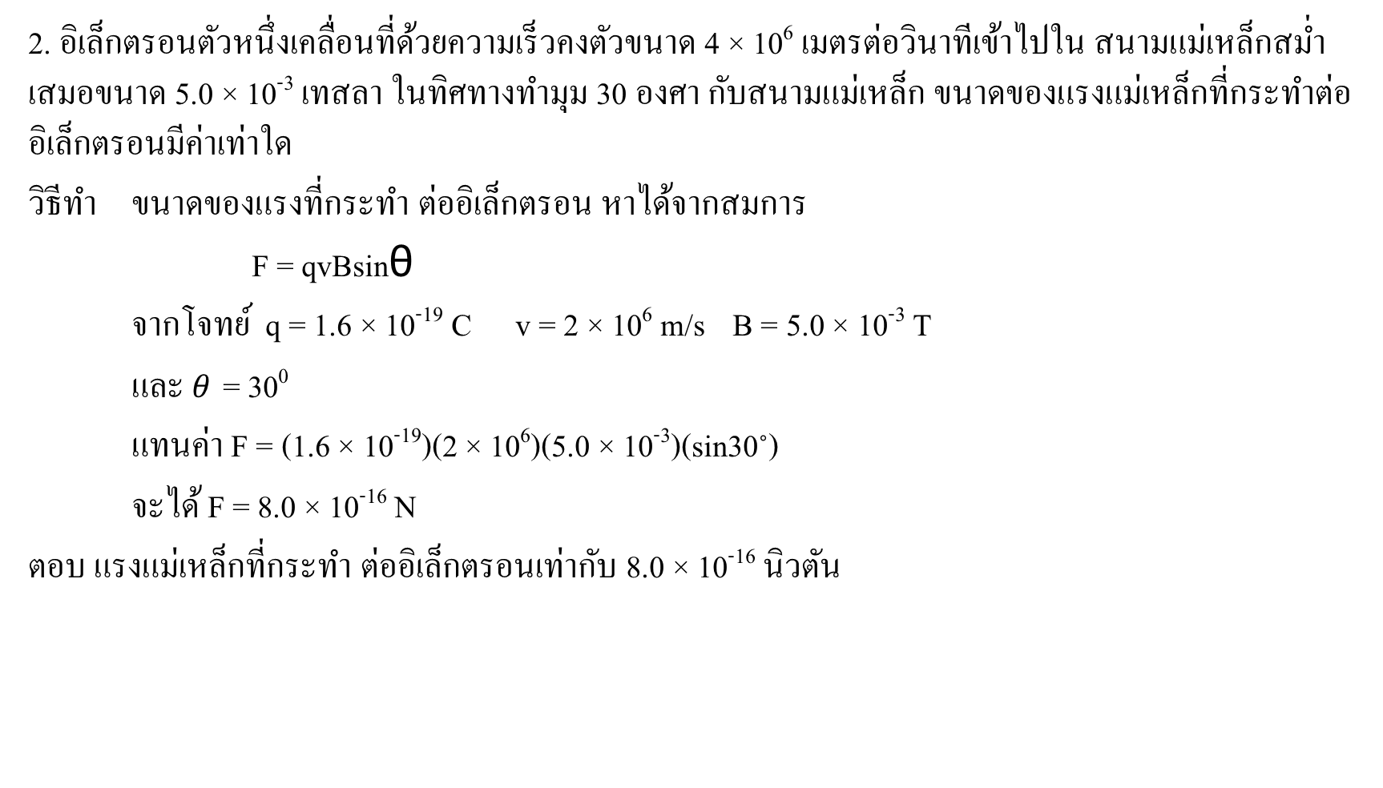
  แบบฝึกหัด 15.2
  2. อิเล็กตรอนตัวหนึ่งเคลื่อนที่ด้วยความเร็วคงตัวขนาด 4 × 10⁶ เมตรต่อวินาทีเข้าไปใน สนามแม่เหล็กสม่ำ เสมอขนาด 5.0 × 10⁻³ เทสลา ในทิศทางทำมุม 30 องศา กับสนามแม่เหล็ก ขนาดของแรงแม่เหล็กที่กระทำต่ออิเล็กตรอนมีค่าเท่าใด
  วิธีทำ ขนาดของแรงที่กระทำ ต่ออิเล็กตรอน หาได้จากสมการ
  F = qvBsinθ
  จากโจทย์ q = 1.6 × 10⁻¹⁹ C v = 2 × 10⁶ m/s B = 5.0 × 10⁻³ T
  และ $θ$ = 30⁰
  แทนค่า F = (1.6 × 10⁻¹⁹)(2 × 10⁶)(5.0 × 10⁻³)(sin30˚)
  จะได้ F = 8.0 × 10⁻¹⁶ N
  ตอบ แรงแม่เหล็กที่กระทำ ต่ออิเล็กตรอนเท่ากับ 8.0 × 10⁻¹⁶ นิวตัน

Slide 45


  แบบฝึกหัด 15.2
  3. ลวด PQ มวล 40 กรัม วางบนรางตัวนำ คู่ขนานในระนาบระดับที่ต่อกับวงจรไฟฟ้าและอยู่ใน สนามแม่เหล็กสม่ำเสมอที่มีขนาด 0.2 เทสลา ดังรูป
  ถ้ามีกระแสไฟฟ้าผ่านลวดตัวนำ 5 แอมแปร์
  ก. ลวดนี้จะเคลื่อนที่ในทิศทางใด
  ข. ลวดนี้มีความเร่งเท่าใด
  วิธีทำ ก. ใช้มือขวาหาทิศทางของแรงที่กระทำต่อลวดตัวนำ ที่มีกระแสไฟฟ้าผ่านและอยู่ใน สนามแม่เหล็กจะได้ทิศทางการเคลื่อนที่ของลวด PQ ไปทางขวามือ
  ข. หาขนาดของแรงจากสมการ F = IlBsinθ จากโจทย์ I = 4 A l = 5.0 × 10⁻² m B = 0.2 T และ $θ$ = 90⁰
  จะได้ F = (4)(5.0×10⁻²)(0.2)sin90˚
  F = 4×10⁻² N
  หาความเร่งของลวดตัวนำ จากกฎการเคลื่อนที่ข้อที่สองของนิวตัน
  F = ma
  4 ×10⁻² = (20×10⁻³)(a)
  a = 2 m/s²
  ตอบ ก. ลวดนี้จะเคลื่อนที่ในทิศทางไปทางขวามือ
  ข. ลวดนี้มีความเร่งเท่ากับ 2 เมตรต่อวินาทีกำลังสอง

Slide 46

  แบบฝึกหัด 15.2
  4. เมื่อกดสวิตซ์S ให้กระแสไฟฟ้าผ่านลวดตัวนำ L₁ และ L₂ ที่แขวนขนานห่างกัน d และปลาย ลวดทั้งสองจุ่มในสารละลายอิเล็กโทรไลต์ดังรูป
  ก. แรงกระทำ ต่อกันระหว่างลวดตัวนำ L₁ และ L₂ เป็นแรงดึงดูด
  หรือแรงผลัก เพราะเหตุใด
  ข. ขนาดแรงกระทำ ต่อกันขึ้นกับกระแสไฟฟ้าอย่างไร
  ค. กรณีใดที่ทำ ให้แรงบนลวดตัวนำ L₁ และ L₂ มีค่าเท่ากัน
  ตอบ ก. แรงที่เกิดขึ้นระหว่างลวดตัวนำ เป็นแรงผลัก ทำให้ลวดตัวนำ แยกออกจากกัน เนื่องจาก กระแสไฟฟ้าที่ผ่านลวดตัวนำขนาน มีทิศทางตรงข้ามกัน
  ข. ขนาดของแรงกระทำ ระหว่างลวดตัวนำขึ้นกับกระแสไฟฟ้า โดยเปลี่ยนแปลงตามขนาด ของกระแสไฟฟ้า เช่นขนาดของกระแสไฟฟ้ามากขึ้น ขนาดของแรงกระทำ ระหว่าง ลวดตัวนำ จะมากขึ้นด้วย
  ค. แรงบนลวดตัวนำ แต่ละเส้นมีค่าเท่ากันเสมอ เนื่องจากเป็นแรงคู่กิริยา

Slide 47

  แบบฝึกหัด 15.2
  5. อนุภาคที่มีประจุไฟฟ้า +3.0 × 10⁻¹⁹ คูลอมบ์เคลื่อนที่เข้าไปในบริเวณที่มีสนามแม่เหล็กขนาด 1.2 เทสลา ด้วยความเร็ว 1.5 × 10⁵ เมตรต่อวินาทีในทิศทางตั้งฉากกับสนามแม่เหล็ก จงหา ขนาดของแรงแม่เหล็กที่กระทำต่ออนุภาคนี้

Slide 48

  แบบฝึกหัด 15.2
  6. อนุภาคที่มีประจุไฟฟ้าเคลื่อนที่ด้วยความเร็ว 2.0 × 10⁶ เมตรต่อวินาที ในทิศทางตั้งฉากกับสนามแม่เหล็กสม่ำเสมอขนาด 5.0 × 10⁻² เทสลา และมีแรงขนาด 6.0 × 10⁻¹⁴ นิวตัน กระทำต่ออนุภาค จงหาขนาดของประจุไฟฟ้า

Slide 49

  แบบฝึกหัด 15.2
  7. อิเล็กตรอนตัวหนึ่งถูกทำ ให้เคลื่อนที่จากหยุดนิ่งด้วยความต่างศักย์ 1.82 × 10⁻² โวลต์หลังจาก นั้นเข้าไปในสนามแม่เหล็กสม่ำเสมอขนาด 4.0 เทสลา โดยมีทิศทางการเคลื่อนที่ตั้งฉากกับ ทิศทางของสนามแม่เหล็ก จะมีขนาดของแรงกระทำ ต่ออิเล็กตรอนเท่าใด

Slide 50

  แบบฝึกหัด 15.2
  8. อนุภาคแอลฟามีมวล 6.68 × 10⁻²⁷ กิโลกรัม และมีประจุ +3.20 × 10⁻¹⁹ คูลอมบ์ เคลื่อนที่ด้วยความเร็ว 3.2 × 10⁶ เมตรต่อวินาทีในทิศทางตั้งฉากกับสนามแม่เหล็กสม่ำเสมอขนาด 2.0 เทสลา เส้นทางการเคลื่อนที่ของอนุภาคแอลฟาเป็นวงกลมที่มีรัศมีเท่าใด

Slide 51

  แบบฝึกหัด 15.2
  9. ดิวเทอรอนซึ่งเป็นนิวเคลียสของดิวเทอเรียมมีมวล 3.2 × 10⁻²⁷ กิโลกรัม และประจุ +1.60 × 10⁻¹⁹ คูลอมบ์เคลื่อนที่ด้วยความเร็ว 4 × 10⁶ เมตรต่อวินาทีในทิศทางตั้งฉากกับสนามแม่เหล็กสม่ำเสมอ ทำให้เส้นทางการเคลื่อนที่ของดิวเทอรอนเป็นวงกลมรัศมี 10 เซนติเมตร จงหาขนาดของสนามแม่เหล็ก

Slide 52

  แบบฝึกท้ายบทที่ 15 เรื่อง แม่เหล็กไฟฟ้า
  10. โปรตอนมีมวล 1.67 × 10⁻²⁷ กิโลกรัม และประจุ1.60 × 10⁻¹⁹ คูลอมบ์เคลื่อนที่ด้วยความเร็ว v ในทิศ +x เข้าไปในสนามแม่เหล็กสม่ำเสมอขนาด 6.68 × 10⁻⁵ เทสลา ซึ่งมีทิศขนานกับ แกน +y ทำให้โปรตอนเคลื่อนที่เป็นวงกลมรัศมี 20 เซนติเมตร
  ก. การเคลื่อนที่เป็นวงกลมของโปรตอนอยู่ในระนาบใด
  ข. ขนาดของ v มีค่าเท่าใด

Slide 53

  แบบฝึกท้ายบทที่ 15 เรื่อง แม่เหล็กไฟฟ้า
  11. ลวดตัวนำยาว 15 เซนติเมตร วางตัวในแนวแกน x โดยจุดกึ่งกลางอยู่ที่จุดกำเนิด ถ้ามีสนามแม่เหล็กสม่ำเสมอ B ในระนาบ xy โดย B มีองค์ประกอบแนวแกน x และ y เท่ากับ 0.40 และ 0.30 เทสลา ตามลำดับ เมื่อกระแสไฟฟ้า 6.0 แอมแปร์ผ่านขดลวดตัวนำ ในทิศ +x จงหาขนาดและทิศทางของแรงแม่เหล็กที่กระทำต่อลวดตัวนำ

Slide 54

  แบบฝึกท้ายบทที่ 15 เรื่อง แม่เหล็กไฟฟ้า
  12. ลวดตัวนำยาว l เส้นหนึ่งวางตั้งฉากกับสนามแม่เหล็กสม่ำเสมอขนาด 0.80 เทสลา เมื่อมีกระแสไฟฟ้า I ผ่านลวดตัวนำนี้ทำให้เกิดแรงต่อหนึ่งหน่วยความยาวที่กระทำต่อลวดตัวนำมีค่า 20 นิวตันต่อเมตร จงหาค่าของ I

Slide 55


  แบบฝึกท้ายบทที่ 15 เรื่อง แม่เหล็กไฟฟ้า
  13. สนามแม่เหล็กสม่ำเสมอขนาด 0.40 เทสลา ผ่านลวดตัวนำ ABCDE มีทิศทางออกตั้งฉากกับกระดาษ ดังรูป ถ้า AB และ DE ยาว 10 เซนติเมตร ส่วน BC และ CD ยาว 20 เซนติเมตร เมื่อมีกระแสไฟฟ้า 3.0 แอมแปร์ ผ่านเส้นลวดนี้จงหาขนาดและทิศทางแรงลัพธ์ของแรงแม่เหล็กที่กระทำต่อลวดตัวนำ ABCDE

Slide 56

  แบบฝึกท้ายบทที่ 15 เรื่อง แม่เหล็กไฟฟ้า
  5. อนุภาค

Slide 57


  แบบฝึกท้ายบทที่ 15 เรื่อง แม่เหล็กไฟฟ้า
  14. อนุภาคแอลฟามีประจุ +2e เคลื่อนที่จากจุด P ด้วยความเร็ว v เข้าไปในบริเวณที่มี สนามแม่เหล็กสม่ำ เสมอ B โดย v มีทิศตั้งฉากกับ B แล้วออกจากสนามแม่เหล็กที่จุด Q ทำ ให้เส้นทางการเคลื่อนที่ของอนุภาคแอลฟาในสนามแม่เหล็กเป็นครึ่งวงกลม ดังรูป ถ้าประจุต่อมวลของอนุภาคแอลฟาเท่ากับ 4.79 × 10⁷ คูลอมบ์ต่อกิโลกรัม และสนามแม่เหล็ก มีขนาด 4.0 × 10⁻⁶ เทสลา จงหาเวลาที่อนุภาคแอลฟาใช้ในการเคลื่อนที่จากจุด P ไปยังจุด Q

Slide 58

  แบบฝึกท้ายบทที่ 15 เรื่อง แม่เหล็กไฟฟ้า
  15. อิเล็กตรอนมีมวล 9.10 × 10⁻³¹ กิโลกรัม และประจุ -1.60 × 10⁻¹⁹ คูลอมบ์เคลื่อนที่ด้วยความเร็ว v เข้าไปในสนามไฟฟ้าสม่ำเสมอขนาด 4.0 × 10⁵ นิวตันต่อคูลอมบ์ระหว่างแผ่นคู่ขนานที่ยาว 4.0 เซนติเมตร และมีสนามแม่เหล็กสม่ำเสมอขนาด 0.50 เทสลา มีทิศทางดังรูป
  ถ้าอิเล็กตรอนไม่มีการเบี่ยงเบนจากแนวเดิม จงหา
  ก. ขนาดของความเร็วของอิเล็กตรอน
  ข. เวลาที่อิเล็กตรอนใช้ในการเคลื่อนที่ตลอดความยาวของแผ่นคู่ขนานในหน่วยนาโนวินาที

Slide 59


  แบบฝึกท้ายบทที่ 15 เรื่อง แม่เหล็กไฟฟ้า

Slide 60


  แบบฝึกท้ายบทที่ 15 เรื่อง แม่เหล็กไฟฟ้า
  16. โปรตอนมีมวล 1.67 × 10⁻²⁷ กิโลกรัม และประจุ1.60 × 10⁻¹⁹ คูลอมบ์ถูกเร่งจากหยุดนิ่งผ่านความต่างศักย์ 640 โวลต์ แล้วจึงเคลื่อนเข้าไปในบริเวณสนามแม่เหล็กสม่ำเสมอในทิศทาง ตั้งฉากกับสนามแม่เหล็กทำให้เส้นทางการเคลื่อนที่เป็นวงกลมรัศมี 4.0 เซนติเมตร จงหา ก. ขนาดของความเร็วของโปรตอน ข. ขนาดสนามแม่เหล็ก

